Slide 1

NEUROGAIT(App 및 Web) 시스템 개발 화면설계서 – Patient App
Document Version : V0.497
Release Date : 2021.10.29
Organization : 픽스프레임
Author : 정수화 차장
구분 | 소속 | 역할 | 담당자 | 확인일 | 확인
작성 | 솔티드(주) |  | 유병규
동료검토 | 픽스프레임. 솔티드(주) |  | 정수화, 최성찬, 제갈훈
동료검토
동료검토
검토
인수/승인

Slide 2
Document History
날짜 | 버전 | 변경사유 | 변경내용 | 작성자
2021.10.05 | 0.1 | 최초 작성 | 최초 작성 | 유병규
2021.10.07 | 0.2 | 업데이트 | 이용안내 작성 로그인, 회원가입, 홈 수정 | 유병규
2021.10.07 | 0.3 | 업데이트 | 회원가입 수정 - 매칭 번호 입력 추가 - 이용 약관 정책 및 흐름 수정 홈 수정 - 병원 변경 기능 제거 스케줄 관리 - 처방 운동 아이콘 삭제 및 바 추가 | 유병규
2021.10.14 | 0.4 | 업데이트 | 회원가입 – 문진 정보, 추가 정보 입력 화면 추가 걸음 수 화면 추가 종합 결과 화면 추가 | 유병규
2021.10.15 | 0.5 | 업데이트 | 문서 통합 | 유병규
2021.10.15 | 0.9 | 업데이트 | 문서 통합 | 제갈훈
2021.10.18 | 0.45 | 업데이트 | 회원가입 수정 - 발 사이즈, 다리 길이 입력 추가 홈 데이터 수정 아이디 비밀번호 찾기 수정 설정 수정 | 유병규/정수화
2021.10.19 | 0.46 | 업데이트 | 회원가입 수정 - 거주지 추가 홈 수정 - 보행 데이터 변경 | 유병규
2021.10.21 | 0.47 | 업데이트 | 메인화면 - 보행 데이터 변경 - 날짜별 데이터 표시 방안 추가 회원가입 수정 - 국내/국외 회원 가입 시 휴대폰/이메일 인증 수단 변경 아이디/비밀번호 찾기 - 인증 수단 변경 오늘의 운동 - 오늘 운동 추가 시 종료 날짜 선택, 요일 선택 삭제 - 운동 촬영 시나리오 변경 설정 - 이메일/휴대폰/비밀번호 변경 화면 수정 알림 - 메뉴 이동 기능 추가 | 유병규

Slide 3
Document History
날짜 | 버전 | 변경사유 | 변경내용 | 작성자
2021.10.22 | 0.48 | 업데이트 | 오늘의 운동 - 오늘 운동 추가 시 종료 날짜 선택, 요일 선택 삭제 - 운동 촬영 시나리오 변경 스케줄 관리 - 운동 추가 화면 변경 인솔 관리 - 인솔 이름 변경 팝업 추가 | 유병규
2021.10.29 | 0.496 | 업데이트 | 로그인 - 로그인 실패, 휴면, 차단 시나리오 추가 문진정보 - 1,2번 항목 답변 순서 변경 및 기타 tap시 입력박스 추가 홈 - 화면 구성 변경 운동 - 과거 운동 선택 시 결과 보기 시나리오 변경 종합 결과 - 종합 결과 전체 수정 설정 - 이벤트, 공지사항, FAQ 메뉴 위치 변경 | 유병규

Slide 4

스플래쉬
PT-A-01
스플래쉬
스플래쉬에서 모바일 데이터 연결 확인 - 모바일 미연결 시 기존 로그인 정보를 이용하여 로그인 후 stand alone 으로 APP 이용
11:59
native

Slide 5
필수/선택 접근 권한 안내
PT-A-01-1
필수 접근 권한 안내 페이지
확인 버튼 - Tap > 안드로이드 : 권한 요청 팝업 표시 > ios : APP 처음 실행 시 인솔 안내
안드로이드 이전버튼 tap - 1번 : ‘뒤로 가기 버튼을 한 번 더 누르면 종료 됩니다.’ 토스트 메시지 표시 - 2번 : APP 종료
11:59
1
NEUROGAIT의
원활한 서비스 사용을 위해
접근 권한을 허용해 주세요
필수 접근 권한
카메라
운동 영상 촬영 또는 사진 촬영
앨범
native
프로필 변경, 문의글 작성 시 사진, 영상 첨부
저장공간
앱에서 만든 영상, 사진 등 데이터 저장
마이크
음성이 포함된 동영상 촬영
2
확인

Slide 6
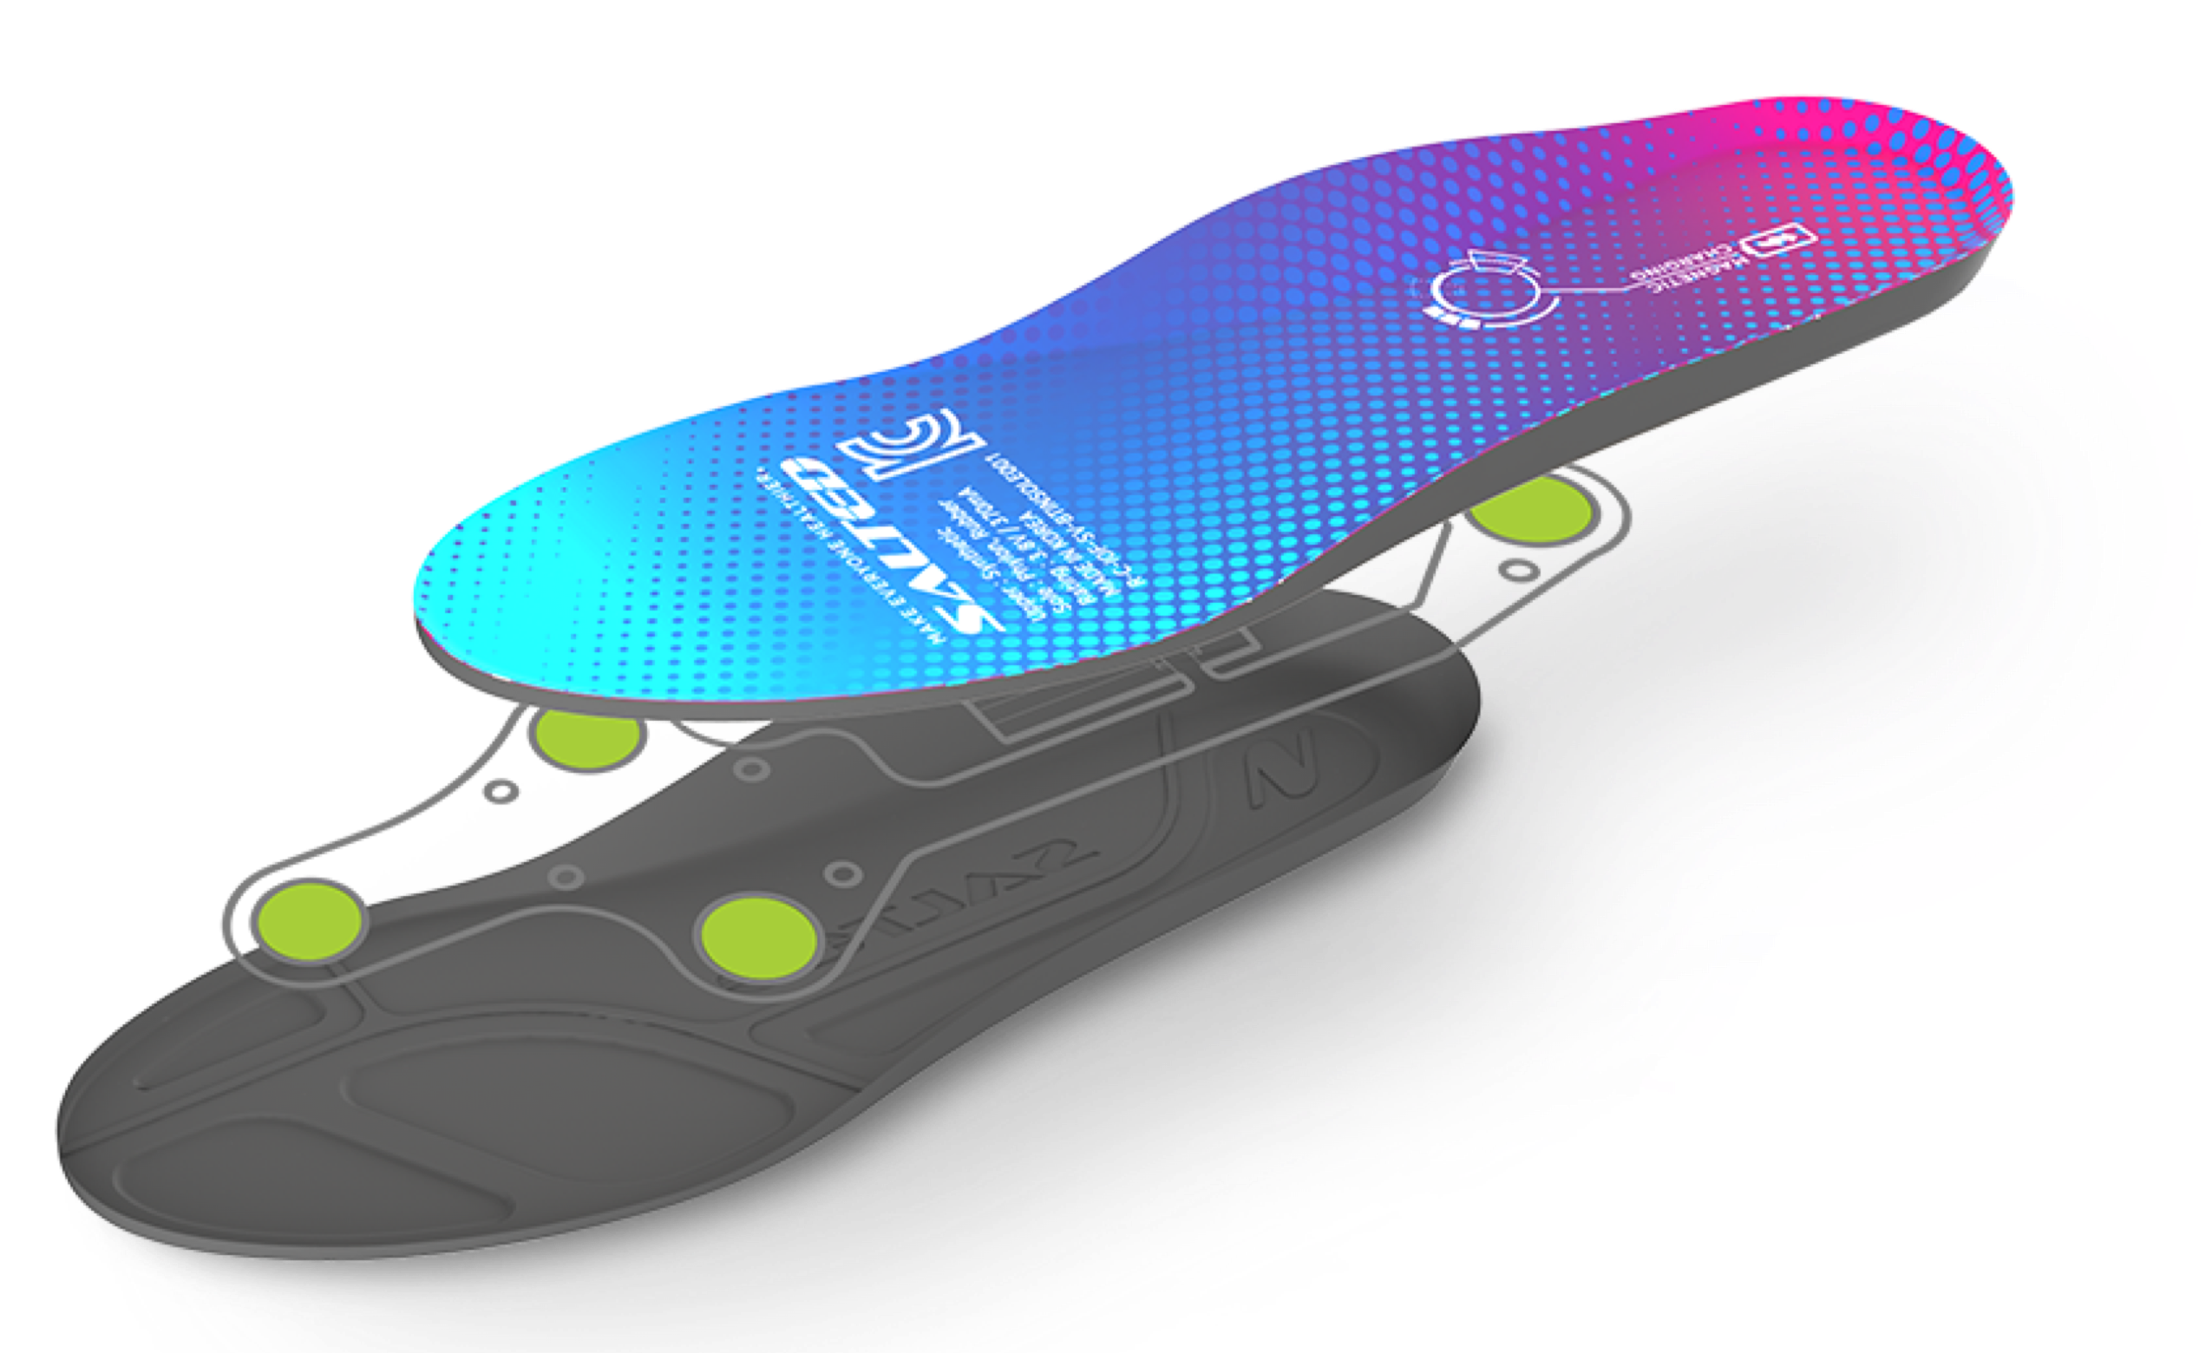
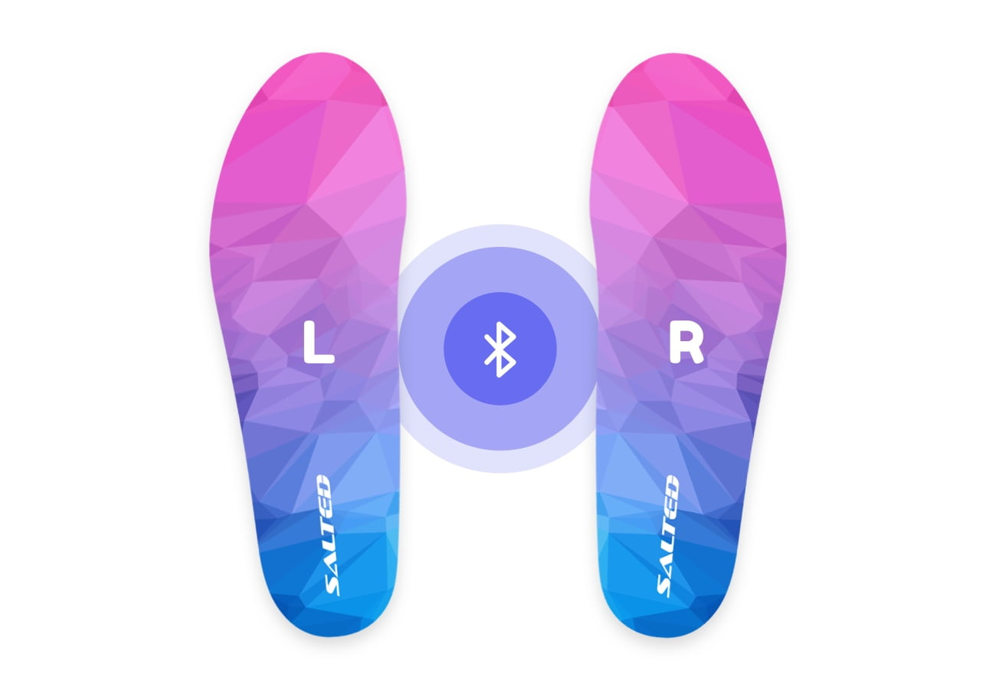
튜토리얼(인솔 정보 및 구매연결)
PT-A-02
인솔 소개 페이지 - 앱 최초 실행 시 표시 > 이후 앱 실행 시 바로 이용안내 화면으로 이동 - 좌/우 swipe를 이용하여 페이지 전환 - 첫 페이지 : 좌 swipe 막기 - 마지막 페이지 : 우 swipe 막기
인솔 구매하기 버튼 - 버튼 tap시 인솔 구매 링크로 이동
skip - 앱 이용안내 화면으로 이동
안드로이드 이전버튼 tap - 앱 이용안내 화면으로 이동
11:59
11:59
3
skip
skip
1
4 Pressure Sensory Technology
곁에만 있다면 언제 어디서든 사용
native
특허 받은 기술로 구현한 압력센서 배치로
사용자의 족저압, 보행패턴, 체중의 치우침,
근육의 움직임 등을 정확하게 분석합니다
따라하면 더 쉬운 블루투스 연결
이제 당신이 가는 곳엔 스마트 인솔이 함께 합니다.
2
인솔 구매하기
인솔 구매하기

Slide 7
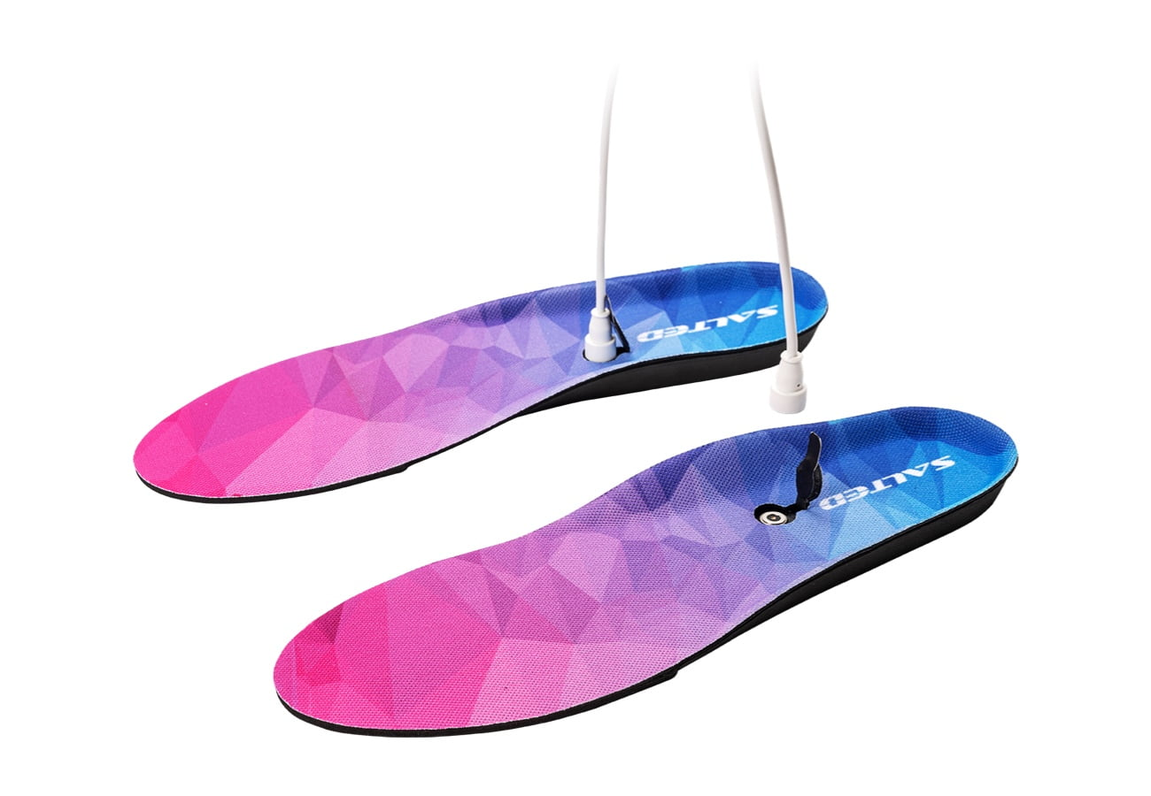
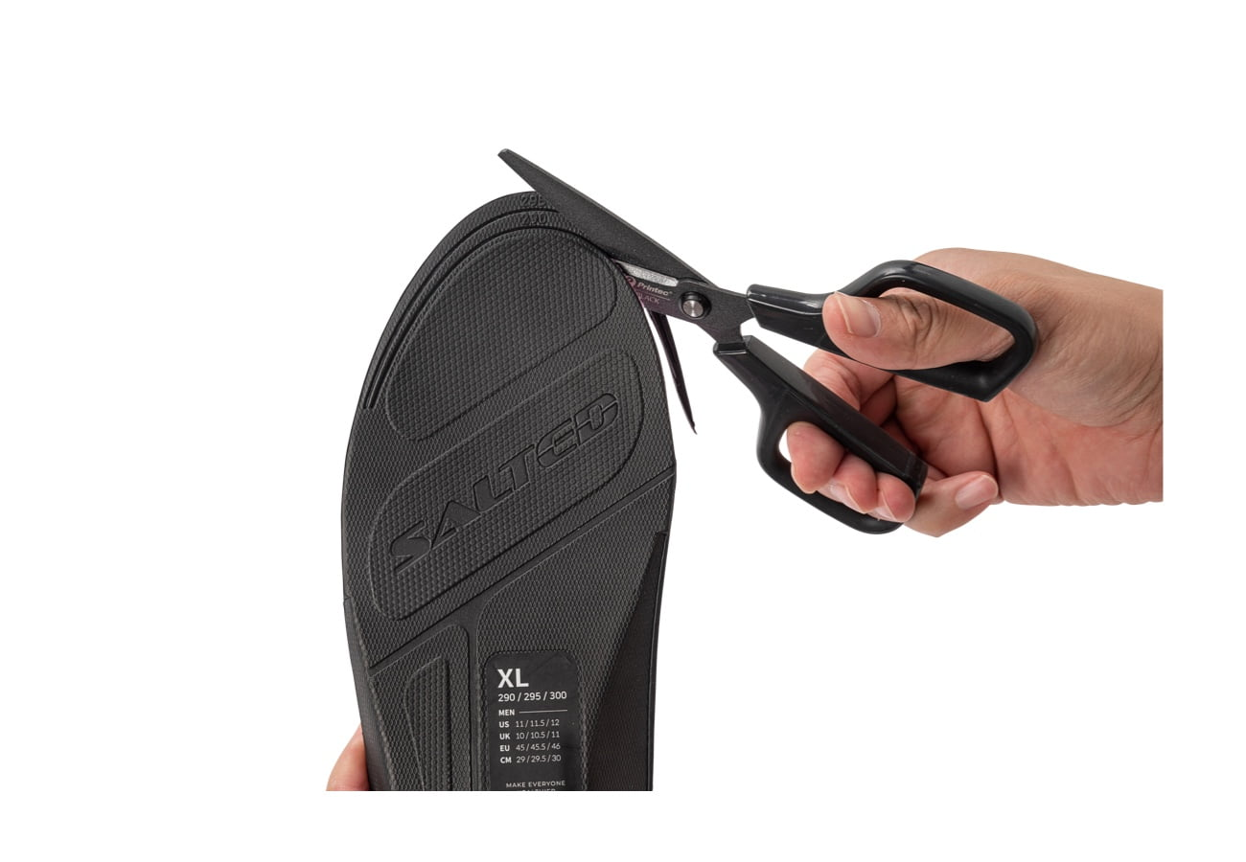
튜토리얼(인솔 정보 및 구매연결)
PT-A-02
인솔 소개 페이지 - 앱 최초 실행 시 표시 > 이후 앱 실행 시 바로 이용안내 화면으로 이동 - 좌/우 swipe를 이용하여 페이지 전환 - 첫 페이지 : 좌 swipe 막기 - 마지막 페이지 : 우 swipe 막기
인솔 구매하기 버튼 - 버튼 tap시 인솔 구매 링크로 이동
skip - 앱 이용안내 화면으로 이동
안드로이드 이전버튼 tap - 앱 이용안내 화면으로 이동
11:59
11:59
3
skip
skip
1
단 한번의 충전, 일주일간의 동행
당신을 위한 맞춤형 인솔
native
100% 충전으로 최대 7일까지 사용 가능한
스마트 인솔을 당신의 신발 속에 넣어보세요.
발 사이즈에 맞춰 다양한 디자인으로
잘라 쓸 수 있는 맞춤형 인솔입니다.
2
인솔 구매하기
인솔 구매하기

Slide 8
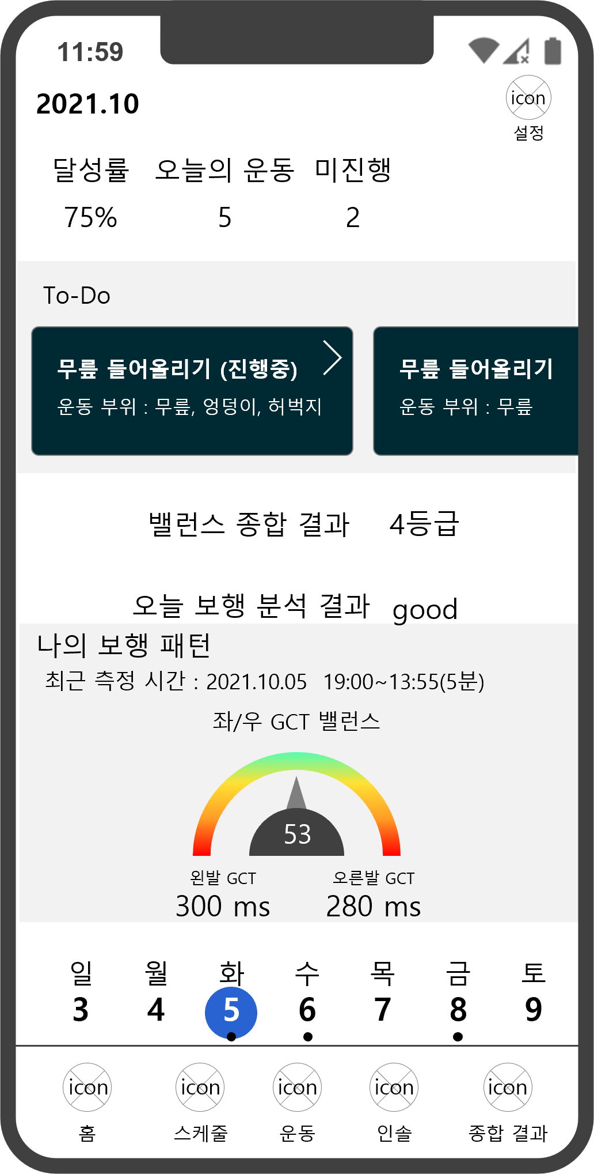
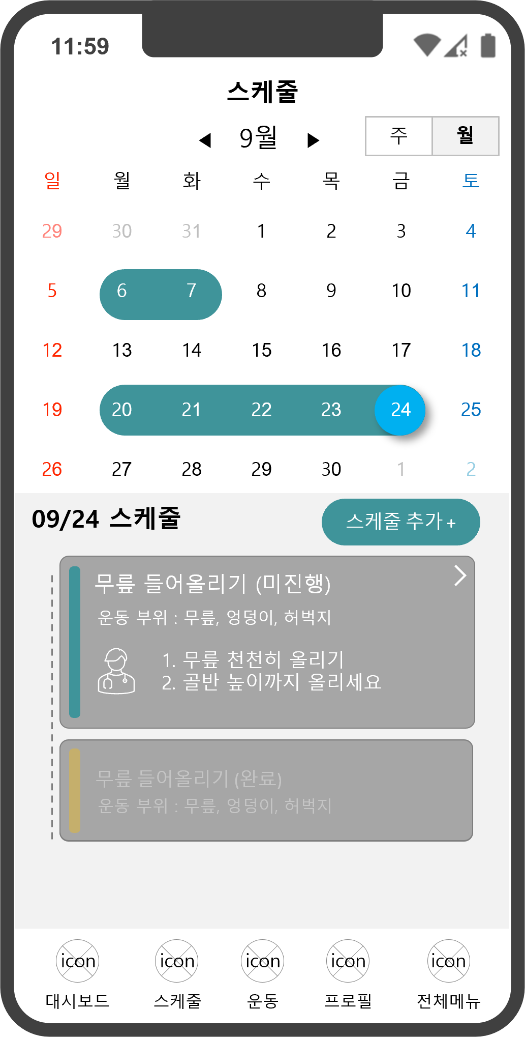
튜토리얼(앱 이용안내)
PT-A-02,
PT-A-02-1
앱 이용안내 페이지 - 좌/우 swipe를 이용하여 페이지 전환 - 첫 페이지 : 좌 swipe 막기 - 마지막 페이지 : 우 swipe 막기
다음 - tap 시 앱 이용안내 다음 페이지로 이동 > 마지막 페이지에서 로그인 버튼으로 변경
다시 보지 않기 - 앱 실행 시 이용안내 표시 하지 않음 - 로그인 화면으로 이동
skip - 로그인 화면으로 이동 > 마지막 페이지에서는 비노출
안드로이드 이전버튼 tap - 로그인 화면으로 이동
11:59
11:59
3
다시 보지 않기
4
skip
다시 보지 않기
skip
인솔 착용 후 보행 패턴을 확인 해보세요
자신의 걸음 습관을 확인 할 수 있습니다
캘린더로 운동 스케줄을 확인하고 관리하세요
의료진이 처방한 운동이 자동으로 연동되어
캘린더에서 바로 확인 가능합니다.
1
native
2
다음
다음

Slide 9
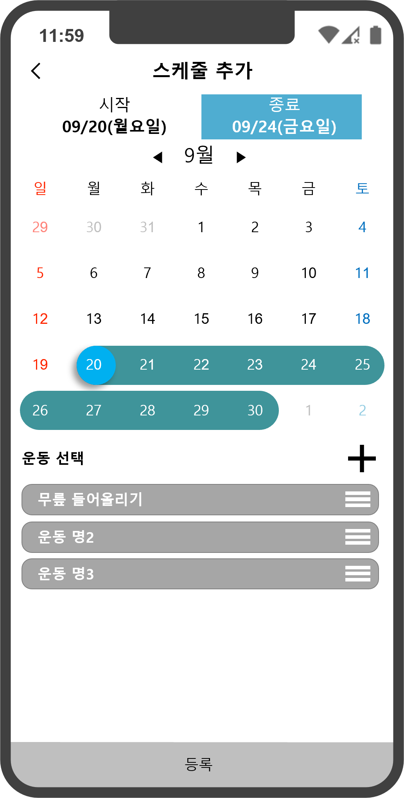
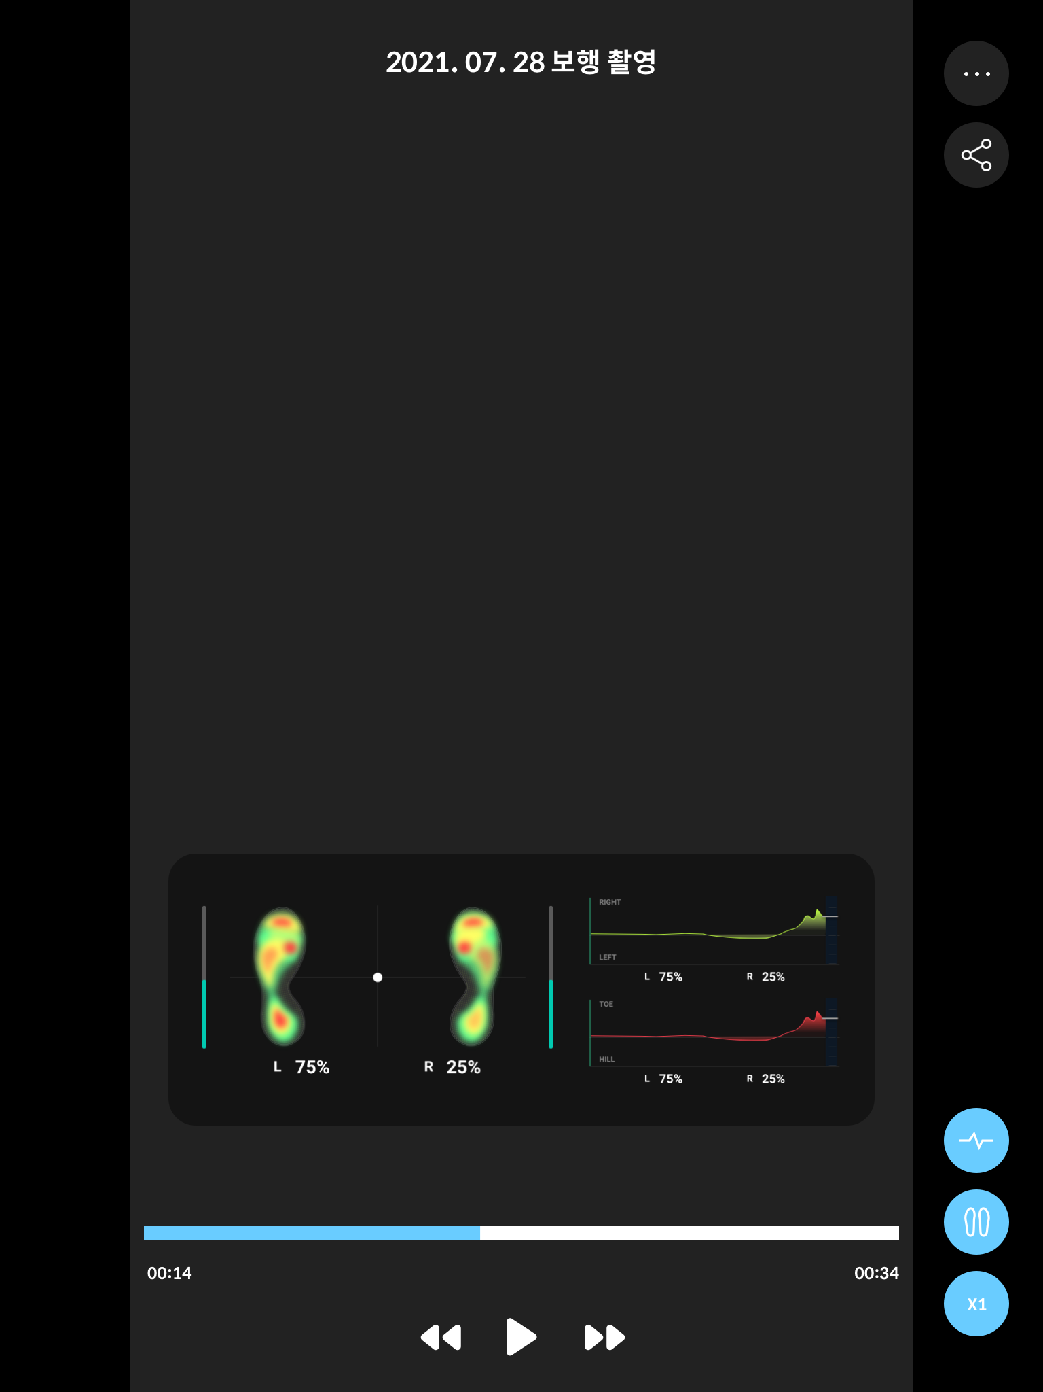
튜토리얼(앱 이용안내)
PT-A-02,
PT-A-02-1
앱 이용안내 페이지 - 좌/우 swipe를 이용하여 페이지 전환 - 첫 페이지 : 좌 swipe 막기 - 마지막 페이지 : 우 swipe 막기
다음 - tap 시 앱 이용안내 다음 페이지로 이동 > 마지막 페이지에서 로그인 버튼으로 변경
skip - 로그인 화면으로 이동 > 마지막 페이지에서는 비노출
안드로이드 이전버튼 tap - 로그인 화면으로 이동
11:59
11:59
3
다시 보지 않기
4
skip
다시 보지 않기
운동 스케줄을 생성해보세요
자신의 운동 스케줄을 생성 및 관리 할 수 있습니다
인솔을 이용하여 운동 영상을 촬영해보세요
족저압 측정을 통해 실시간 밸런스를
확인 할 수 있습니다
1
11:59
0:19.73
native
창 숨김
족저압
그래프
2
다음
로그인

Slide 10
로그인
PT-A-03
아이디, 비밀번호 입력 - 비밀번호 마스킹 처리
자동 로그인 - APP 종료 후 재 진입 시 자동 로그인
아이디/비밀번호 찾기 화면으로 이동
로그인 시도 - 로그인 성공 : 홈으로 이동 - 로그인 실패 : 로그인 실패 팝업ⓐ 표시 > 로그인 시도 5회 실패 시 1시간 계정 잠김, 잠김 안내 - 로그인 제한 > 로그인 재시도 시 남은 시간 안내 팝업ⓑ 표시 > 1분 이하로 시간 남았을 때 ‘1분간 로그인할 수 없습니다’ 로 팝업문구 표시, 별도 초단위 표시 하지 않음
회원가입 - 회원 가입 화면으로 이동
안드로이드 이전버튼 tap - 1번 : > 로그인 화면 : ‘뒤로 가기 버튼을 한 번 더 누르면 종료 됩니다.’ 토스트 메시지 표시 > 팝업 : 팝업 닫기 - 2번 : APP 종료
11:59
NEUROGAIT
로그인
1
아이디
비밀번호
2
○ 자동 로그인
3
native
아이디 찾기
비밀번호 찾기
a
로그인 실패
로그인 실패 팝업 추가
(2021.10.28)
로그인
4
로그인 실패하였습니다.
다시 시도해주시기 바랍니다.
5회 실패 시 계정이 1시간 동안 접속 제한됩니다.
5
회원가입
확인
b
로그인 실패
로그인 실패 연속 5회 초과되어
계정 접속 제한 하였습니다.
##분간 로그인 할 수 없습니다.
확인

Slide 11
로그인(로그인 휴면/동시로그인)
PT-A-03
계정 휴면 - 사용자가 1년동안 APP 로그인 하지 않았을 경우 계정 휴면처리됨 - 휴면계정 되기 30일 전 휴면계정 전환 안내 메일or문자 발송 - 로그인 시도 시 계정 비활성화 안내 팝업ⓐ 표시
동시 로그인 - 로그인시 다른 디바이스에서 자동 로그아웃 된다는 안내 팝업ⓑ 표시 - 확인 : 로그인 처리 후 홈화면으로 이동 - 취소 : 로그인 처리 X
안드로이드 이전버튼 tap - 1번 : 팝업 닫힘 > 동시 로그인 팝업 : 취소처리
11:59
a
안내
NEUROGAIT
마지막 로그인으로부터 1년이 경과하여
계정이 휴면처리 되었습니다. 관리자에 문의하여 계정 휴면 해제가 필요합니다.
로그인
확인
아이디
b
안내
비밀번호
다른 디바이스에서 회원님의 계정으로 로그인 되어 있습니다.
이 디바이스에서 로그인 시 다른 디바이스는 자동으로 로그아웃 됩니다.
○ 자동 로그인
아이디 찾기
비밀번호 찾기
취소
확인
로그인 휴면/동시로그인 팝업 추가
(2021.10.28)
로그인
회원가입

Slide 12

아이디 찾기
PT-A-03-01
안내 문구 - 회원가입시 인증한 수단으로 진행 요청 문구 표시
휴대폰 - 휴대폰 번호 입력
이메일 주소 - 이메일 주소 입력
아이디 찾기 - 입력된 휴대폰&이메일로 아이디 전송 - 회원 가입시 인증한 휴대폰 & 이메일 없을 경우 인증 수단 확인 팝업⑥ 표시 - 아이디 전송 후 홈으로 이동
취소 - 로그인 화면으로 이동
인증수단 확인 실패 - 인증 수단으로 등록된 회원이 없을 경우 인증 수단 확인 안내 팝업 표시
안드로이드 이전버튼 tap - 이전 화면으로 이동
5
11:59
취소
아이디 찾기
1
회원가입 시 인증한 수단으로 진행하시기 바랍니다
휴대폰
이메일
2
휴대폰 번호
*휴대폰 번호로 가입하신 아이디를 보내드립니다.
3
이메일
*이메일 주소로 가입하신 아이디를 보내드립니다.
6
인증수단 확인 필요
해당 번호로 회원가입된 회원이 없습니다.
인증 수단을 확인해주세요
확인
4
아이디 찾기

Slide 13
비밀번호 재설정(1/2 step)
PT-A-03-02
안내 문구 - 회원가입시 인증한 수단으로 진행 요청 문구 표시
휴대폰 - 휴대폰 번호 입력
이메일 주소 - 이메일 주소 입력
재설정 코드 받기 - 입력된 휴대폰&이메일로 재설정 코드 전송 - 회원 가입시 인증한 휴대폰&이메일 없을 경우 인증 수단 확인 팝업⑥ 표시 - 재설정코드 전송 후 다음 화면으로 이동
취소 - 로그인 화면으로 이동
인증수단 확인 실패 - 인증 수단으로 등록된 회원이 없을 경우 인증 수단 확인 안내 팝업 표시
안드로이드 이전버튼 tap - 이전 화면으로 이동
5
11:59
취소
비밀번호 재설정
1
회원가입 시 인증한 수단으로 진행하시기 바랍니다
휴대폰
이메일
2
휴대폰 번호
*휴대폰 번호로 비밀번호를 변경할 수 있는 재설정 코드를 보내드립니다.
3
이메일
*이메일 주소로 비밀번호를 변경할 수 있는 재설정 코드를 보내드립니다.
6
인증수단 확인 필요
해당 번호로 회원가입된 회원이 없습니다.
인증 수단을 확인해주세요
확인
4
재설정코드 받기

Slide 14

비밀번호 재설정(2/2 step)
PT-A-03-03
휴대폰 번호 or 이메일 표시 - 비밀번호 재설정 코드를 받은 휴대폰 번호 or 이메일 표시
새 비밀번호 - 새 비밀 번호 입력 - 오류 시 텍스트 박스 하단 오류 문구 표시
재설정 코드 - 휴대폰 or 이메일로 받은 재설정 코드 입력
비밀번호 변경 - 비밀번호 변경
안드로이드 이전버튼 tap - 이전 화면으로 이동
5
11:59
취소
비밀번호 재설정
휴대폰 번호
1
000-0000-0000
이메일
새 비밀번호(8~16 자리, 영문/숫자/특수문자 조합)
OOO@OOO.com
            
2
새 비밀번호(8~16 자리, 영문/숫자/특수문자 조합)
8~16 자리, 영문/숫자/특수문자 조합이 아닙니다.
3
재설정 코드
재설정 코드
123adsfa
재설정코드가 올바르지 않습니다. 다시 확인해주세요.
4
비밀번호 변경

Slide 15
회원가입 – 국가 선택
PT-A-04-1
국가 선택 - admin에서 생성된 국가 리스트 표시 - 로그인 전까지 모바일 기준의 언어로 출력 - 국가 선택 후 회원 가입 화면부터 선택 국가의 언어로 표시
다음 - 국가 선택 선택 전까지 비활성화 - 국가 선택 후 다음 tap 시 회원가입 다음 단계로 이동
이전 - 로그인 화면으로 이동
안드로이드 이전버튼 tap - 로그인 화면으로 이동
3
11:59
취소
회원가입
1
국가 선택
국가 선택
선택
2
다음

Slide 16
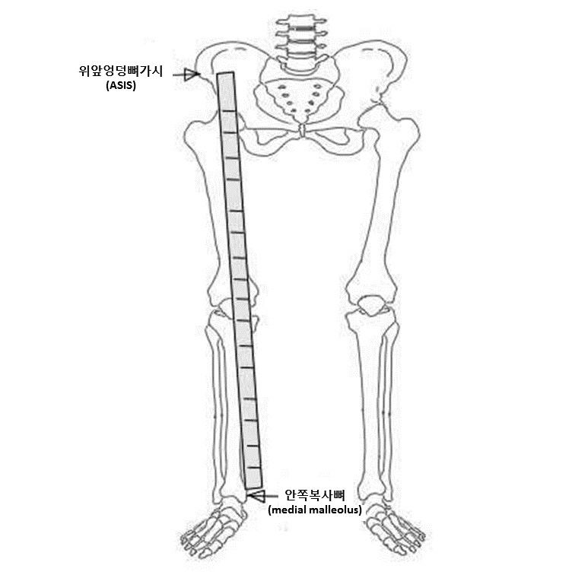

회원가입 – 정보 입력(국가 : 한국)
PT-A-04-2
아이디 입력 - 10자 제한 - 중복 확인 버튼 > 아이디 중복 시 text box 하단 아이디 중복 문구 표시
비밀번호 - 16자리 제한 - 8~16 자리, 영문/숫자/특수문자 - 입력 비밀번호 마스킹 처리 > 눈 아이콘 tap시 마스킹 해제 - 유효성이 맞지 않는 비밀번호 입력 시 text box 하단 안내 문구 표시
이름 - 10자 제한
이메밀 - 기본 이메일 입력
성별 - default 미선택 - 선택 시 박스와 폰트 색상 변경
생년월일 - 8자 제한 - 영역 tap 시 숫자 키패드 표시 - 유효성 체크 > DATA 체크
거주지 - 거주지 입력
발 사이즈 / 다리 길이 - 발 사이즈 / 다리길이 단위는 국가 선택에 따라 변경 됨 > 한국 선택 시 한국식 단위, 한국 이외 국가 시 영국식 단위 표시 - 다리길이 왼쪽/ 오른쪽 2개 입력 - 발 사이즈/ 다리 길이 입력 영역 tap 시 숫자 + 소수점 키패드 표시 - 우측 도움말 아이콘 tap 시 안내 팝업 표시
휴대폰 번호 - 한국 가입자는 휴대폰 인증 제공 - 휴대폰 번호 국가 선택 앞 단계에서 선택한 국가의 코드가 자동 세팅 > 리스트 : 국가명(국가번호) 표시 - 11자 제한, 숫자 키패드 제공 - 유효성 체크(국내 기준) > 앞 3자리 010, 나머지 8자 입력 - 유효성이 맞지 않는 휴대폰 번호 입력 시 text box 하단 안내 문구 표시
인증번호 받기 버튼 - 입력한 휴대폰 번호로 인정번호 전송 - 인증번호 확인 버튼을 이용하여 인증 번호 유효성 체크
15
11:59
취소
회원가입
1
14
아이디
중복확인
발 사이즈 / 다리 길이 측정 방법
2
1. 발 사이즈 - 발을 종이 위에 올리고 가장 긴 발가락 끝과 발뒤꿈치를 기준으로 체크 합니다.
비밀번호(8~16 자리, 영문/숫자/특수문자 조합)
3
이름(실명 입력)
1. 다리 길이 - 골반에서 안쪽 복사뼈까지
길이를 기준으로 체크 합니다.
4
이메일
5
남자
여자
6
생년월일
확인
7
거주지
8
발 사이즈 ______cm
다리 길이(선택) 왼쪽 : ____cm / 오른쪽 : ____cm
9
국가 선택
휴대폰 번호
10
인증번호 받기
인증번호
인증번호 확인
11
매칭 코드(선택)
이용약관, 개인정보 수집 및 이용, 민감정보 제공, 블루투스 통신, 위치정보 이용, 마케팅정보 수신 (선택), 개인정보 제3자 제공(선택) 동의 하십니까?
12
전체 동의
 이용약관
 개인정보처리방침
 민감정보 제공 동의
 블루투스 통신 동의
전문보기
전문보기
전문보기
전문보기
전문보기
13
회원 가입

Slide 17
회원가입 – 정보 입력 (국가 : 한국)
PT-A-04-2
매칭 코드 - HCP APP에서 생성한 매칭 코드 입력 - 유효성이 맞지 않은 매칭 코드 입력 시 text box 하단 안내 문구 표시
약관 - 개별 약관 체크박스/전문 보기 Tap시 해당 약관 화면으로 이동 > 약관 화면에서 동의 버튼 tap 시 해당 약관 체크박스 체크 된 상태로 변경 > 체크 해제 가능 - 전체 약관 동의 시 전체 약관 화면 표시 > 약관화면에서 동의 시 회원가입 화면으로 이동 후 ‘전체 동의’ 체크 박스가 체크 된 상태로 변경 - 약관 종류 > 필수 : 이용약관, 개인정보수집 및 동의, 민감정보 제공 동의, > 선택블루투스 통신 동의, 위치정보 이용 동의, 마케팅정보 수신 동의, 개인정보 제 3자 제공 동의 > 약관 종류 수정 가능
회원 가입 - 필수 입력 사항 미 입력 시 비활성화 - 회원가입 완료 팝업 표시박스 - 오류 있을 때 각 텍스트 박스 하단 오류 문구 표시 > 유효성 체크 실패 : 텍스트
취소 - 로그인 화면으로 이동
안드로이드 이전버튼 tap - 국가 선택 화면으로 이동
15
11:59
취소
회원가입
1
아이디
중복확인
2
비밀번호(8~16 자리, 영문/숫자/특수문자 조합)
3
이름(실명 입력)
4
이메일
5
남자
여자
6
생년월일
7
거주지
8
발 사이즈 ______cm
다리 길이(선택) 왼쪽 : ____cm / 오른쪽 : ____cm
9
국가 선택
휴대폰 번호
10
인증번호 받기
인증번호
인증번호 확인
11
매칭 코드(선택)
이용약관, 개인정보 수집 및 이용, 민감정보 제공, 블루투스 통신, 위치정보 이용, 마케팅정보 수신 (선택), 개인정보 제3자 제공(선택) 동의 하십니까?
12
전체 동의
 이용약관
 개인정보처리방침
 민감정보 제공 동의
 블루투스 통신 동의
전문보기
전문보기
전문보기
전문보기
전문보기
13
회원 가입

Slide 18
회원가입 – 정보 입력(국가 : 국외)
PT-A-04-3
국가 한국 외 가입자는 이메일 인증을 통한 회원 가입 진행
휴대폰 선택 입력
11:59
취소
회원가입
아이디
중복확인
비밀번호(8~16 자리, 영문/숫자/특수문자 조합)
이름(실명 입력)
2
국가 선택
휴대폰 번호(선택)
남자
여자
생년월일
거주지
발 사이즈 ______cm
다리 길이(선택) 왼쪽 : ____cm / 오른쪽 : ____cm
1
이메일 주소
인증번호 받기
인증번호 받기
인증번호
인증번호
인증번호 확인
인증번호 확인
매칭 코드(선택)
이용약관, 개인정보 수집 및 이용, 민감정보 제공, 블루투스 통신, 위치정보 이용, 마케팅정보 수신 (선택), 개인정보 제3자 제공(선택) 동의 하십니까?
전체 동의
 이용약관
 개인정보처리방침
 민감정보 제공 동의
 블루투스 통신 동의
전문보기
전문보기
전문보기
전문보기
전문보기
회원 가입

Slide 19
회원가입(의료진 매칭을 통한 회원 가입)
PT-A-04-4
11:59
1
HCP에서 보낸 링크를 통한 회원가입 1) HCP App에서 환자 휴대폰 or 이메일로 링크 전송 2) 환자 링크 tap - APP 설치 여부 확인 > y : APP 실행 및 로그인 여부 판단 후 로그인 되어 있지 않다면 국가 선택 화면 표시, 국가 선택 후 회원 가입 화면으로 이동 > n : APP 설치, APP 실행 및 국가 선택 화면 표시, 국가 선택 후 회원 가입 화면으로 이동
매칭 코드 입력 - 링크에 해당 입력 칸 자동 입력 > 수정 불가
안드로이드 이전버튼 tap - 국가 선택 화면으로 이동
* 국가 상관 없이 지원
취소
회원가입
아이디
중복확인
비밀번호(8~16 자리, 영문/숫자/특수문자 조합)
이름(실명 입력)
이메일
남자
여자
생년월일
거주지
발 사이즈 ______cm
다리 길이(선택) 왼쪽 : ____cm / 오른쪽 : ____cm
국가 선택
휴대폰 번호
인증번호 받기
인증번호
인증번호 확인
2
매칭코드
매칭 코드(선택)
ABCD12345
이용약관, 개인정보 수집 및 이용, 민감정보 제공, 블루투스 통신, 위치정보 이용, 마케팅정보 수신 (선택), 개인정보 제3자 제공(선택) 동의 하십니까?
전체 동의
 이용약관
 개인정보처리방침
 민감정보 제공 동의
 블루투스 통신 동의
전문보기
전문보기
전문보기
전문보기
전문보기
회원 가입

Slide 20
회원가입 – 입력 및 오류 발생 텍스트 박스
PT-A-04
매칭 코드 - HCP APP에서 생성한 매칭 코드 입력 - 유효성이 맞지 않은 매칭 코드 입력 시 text box 하단 안내 문구 표시
약관 - 개별 약관 체크박스/전문 보기 Tap시 해당 약관 화면으로 이동 > 약관 화면에서 동의 버튼 tap 시 해당 약관 체크박스 체크 된 상태로 변경 > 체크 해제 가능 - 전체 약관 동의 시 전체 약관 화면 표시 > 전체 동의 시 회원가입 화면으로 이동 후 ‘전체 동의’ 체크 박스가 체크 된 상태로 변경
회원 가입 - 필수 입력 사항 미 입력 시 비활성화 - 회원가입 완료 팝업 표시박스 - 오류 있을 때 각 텍스트 박스 하단 오류 문구 표시 > 유효성 체크 실패 : 텍스트
취소 - 로그인 화면으로 이동
안드로이드 이전버튼 tap - 국가 선택 화면으로 이동
11:59
회원가입
아이디
비밀번호(8~16 자리, 영문/숫자/특수문자 조합)
OOOOO

            
중복확인
아이디
중복확인
아이디
중복확인
비밀번호(8~16 자리, 영문/숫자/특수문자 조합)
비밀번호(8~16 자리, 영문/숫자/특수문자 조합)
이미 사용중인 아이디 입니다.
8~16 자리, 영문/숫자/특수문자 조합이 아닙니다.
남자
여자
생년월일(8자리)
19XX/XX/XX
이름(실명 입력)
생년월일(8자리)
19001335
이메일
생년월일을 확인해 주세요.
휴대폰 번호
‘-’를 제외한 휴대폰 번호 입력
남자
여자
인증번호 받기
이메일
abc@example.com
휴대폰 번호
010-0000-000
생년월일
인증번호 받기
이메일
휴대폰 번호를 확인해 주세요.
abc@examplecom
거주지
이메일 주소를 확인해 주세요.
매칭코드
XXXXXXXX
발 사이즈 ______cm
유효하지 않은 매칭 코드 입니다.
다리 길이(선택) 왼쪽 : ____cm / 오른쪽 : ____cm
국가 선택
휴대폰 번호
인증번호 받기
인증번호
인증번호 확인
매칭 코드(선택)
이용약관, 개인정보 수집 및 이용, 민감정보 제공, 블루투스 통신, 위치정보 이용, 마케팅정보 수신 (선택), 개인정보 제3자 제공(선택) 동의 하십니까?
전체 동의
 이용약관
 개인정보처리방침
 민감정보 제공 동의
 블루투스 통신 동의
전문보기
전문보기
전문보기
전문보기
전문보기
회원 가입

Slide 21
약관
PT-A-04-5
PT-A-04-6
약관 영역 - 내부 스크롤 필요
동의 버튼 - 약관 스크롤이 하단까지 내려와야 활성화 - 동의 버튼 tap 시 회원가입 화면으로 이동 및 해당 약관 체크박스 체크 된 상태로 변경
이전 버튼 - 이전 화면으로 이동
안드로이드 이전버튼 tap - 이전 화면으로 이동
3
이전
이용약관
3
이전
개인정보처리방침
약관 영역
약관 영역
1
1
2
2
동의
동의

Slide 22
약관
PT-A-04-7
PT-A-04-8
약관 영역 - 내부 스크롤 필요
동의 버튼 - 약관 스크롤이 하단까지 내려와야 활성화 - 동의 버튼 tap 시 회원가입 화면으로 이동 및 해당 약관 체크박스 체크 된 상태로 변경
이전 버튼 - 이전 화면으로 이동
안드로이드 이전버튼 tap - 이전 화면으로 이동
3
이전
민감정보 제공 동의
3
이전
블루투스 통신 동의
약관 영역
약관 영역
1
1
2
2
동의
동의

Slide 23
약관
PT-A-04-9
PT-A-04-10
약관 영역 - 내부 스크롤 필요
동의 버튼 - 약관 스크롤이 하단까지 내려와야 활성화 - 동의 버튼 tap 시 회원가입 화면으로 이동 및 해당 약관 체크박스 체크 된 상태로 변경
이전 버튼 - 이전 화면으로 이동
안드로이드 이전버튼 tap - 이전 화면으로 이동
3
이전
위치정보 이용 동의
3
이전
마케팅 정보 수신 동의
약관 영역
약관 영역
1
1
2
2
동의
동의

Slide 24
약관
PT-A-04-11
약관 영역 - 내부 스크롤 필요
동의 버튼 - 약관 스크롤이 하단까지 내려와야 활성화 - 동의 버튼 tap 시 회원가입 화면으로 이동 및 해당 약관 체크박스 체크 된 상태로 변경
이전 버튼 - 이전 화면으로 이동
안드로이드 이전버튼 tap - 이전 화면으로 이동
3
이전
개인정보 제3자 제공 동의
약관 영역
1
2
동의

Slide 25
회원 가입 완료
PT-A-04-13
환영 인사 - APP 가입 환영 인사 표시 - 필수 및 추가 정보 필요 안내 문구 표시
시작하기 - 필수 및 추가 정보 입력 화면으로 이동 - 현재 화면에서 APP 종료 후 로그인 시 문진 정보 입력 화면 표시
안드로이드 이전버튼 tap - 반응 없음
11:59
1
환영합니다.
NEUROGAIT 회원 가입이
완료 되었습니다.
원활한 APP 사용을 위해 몇 가지 필수 및 추가 정보가 필요합니다.
2
시작하기

Slide 26
필수 및 추가 정보(문진 정보)
PT-A-04-12
문진 정보 - 선택 항목 - 현재 화면에서 APP 종료 후 로그인 시 홈 표시
질문 1 - 없음을 제외한 나머지 항목 중복 선택 가능 - 없음 선택 시 다른 항목 선택 불가능 - 기타 선택 시 직접입력 텍스트박스ⓐ 표시
다음 - 다음 문진 정보 입력 화면으로 이동
Skip - skip 버튼 tap시 홈으로 이동
안드로이드 이전버튼 tap - 1번 : ‘뒤로 가기 버튼을 한 번 더 누르면 종료 됩니다.’ 토스트 메시지 표시 - 2번 : APP 종료
11:59
1
4
문진 정보
skip
2
1. 가족 병력을 선택해 주세요.
없음
고혈압
당뇨
뇌혈관
질환
심장 질환
골다공증
문진 정보 순서 변경 및 기타 선택 시 텍스트 박스 추가
(2021.10.28)
암
기타
a
3
다음

Slide 27
필수 및 추가 정보(문진 정보)
PT-A-04-12
문진 정보 - 선택 항목 - 현재 화면에서 APP 종료 후 로그인 시 홈 표시
질문 2 - ‘없음’을 제외한 나머지 항목 중복 선택 가능 - 없음 선택 시 다른 항목 선택 불가능 - 기타 선택 시 직접입력 텍스트박스ⓐ 표시
다음 - 질문 답변 미 입력 시 비활성화 - 다음 문진 정보 입력 화면으로 이동
Skip - skip 버튼 tap시 홈으로 이동
이전 - 이전 화면으로 이동
안드로이드 이전버튼 tap - 1번 : 이전 화면으로 이동
5
11:59
1
4
이전
문진 정보
skip
2
2. 병원 진단 및 수술 이력을 선택해 주세요.
없음
근골격계
질환
심혈관계
질환
호흡계
질환
신경계
질환
내분비계
질환
디스크
질환
기타
a
문진 정보 순서 변경 및 기타 선택 시 텍스트 박스 추가
(2021.10.28)
3
다음

Slide 28
필수 및 추가 정보(문진 정보)
PT-A-04-12
문진 정보 - 선택 항목 - 현재 화면에서 APP 종료 후 로그인 시 홈 표시
질문 3 - 입력 박스 tap 시 숫자 입력 키보드 표시 - 숫자 입력 후 ‘없음’ tap 시 입력 박스 초기화
질문 4 - 입력 박스 tap 시 숫자 입력 키보드 표시 > 시간 및 분 개별 선택 - 숫자 입력 후 ‘확실하지 않음’ tap 시 입력 박스 초기화
다음 - 질문 답변 미 입력 시 비활성화 - 질문 3 > ‘있음(숫자 입력)’ 선택 후 다음 Tap 시 질문 4번 으로 이동 > ‘없음’ 선택 후 다음 Tap 시 질문 5번 으로 이동 - 질문 4 > 질문 5번으로 이동
Skip - skip 버튼 tap시 홈으로 이동
이전 - 이전 화면으로 이동
안드로이드 이전버튼 tap - 1번 : 이전 화면으로 이동
6
11:59
6
11:59
1
5
5
이전
문진 정보
skip
이전
문진 정보
skip
2
3
3. 지난 7일간 무거운 물건 나르기, 달리기, 에어로빅, 빠른 속도로 자전거 타기 등과 같은 격렬한 신체 활동을 며칠간 하였습니까?
4. 그런 날 중 하루에 격렬한 신체활동을 하면서 보낸 시간이 보통 얼마나 됩니까?
일주일에 _______ 일
하루에 _______ 시간 ______ 분
없음
확실하지 않음
4
4
다음
다음

Slide 29
필수 및 추가 정보(문진 정보)
PT-A-04-12
문진 정보 - 선택 항목 - 현재 화면에서 APP 종료 후 로그인 시 홈 표시
질문 5 - 입력 박스 tap 시 숫자 입력 키보드 표시 - 숫자 입력 후 ‘없음’ tap 시 입력 박스 초기화
질문 6 - 입력 박스 tap 시 숫자 입력 키보드 표시 > 시간 및 분 개별 선택 - 숫자 입력 후 ‘확실하지 않음’ tap 시 입력 박스 초기화
다음 - 질문 답변 미 입력 시 비활성화 - 질문 5 > ‘있음(숫자 입력)’ 선택 후 다음 Tap 시 질문 6번 으로 이동 > ‘없음’ 선택 후 다음 Tap 시 질문 7번 으로 이동 - 질문 6 > 질문 7번으로 이동
Skip - skip 버튼 tap시 홈으로 이동
이전 - 이전 화면으로 이동
안드로이드 이전버튼 tap - 1번 : 이전 화면으로 이동
6
11:59
6
11:59
1
5
5
이전
문진 정보
skip
이전
문진 정보
skip
5. 지난 7일 간 가벼운 물건 나르기, 보통 속도로 자전거 타기, 복식 테니스 등과 같은 중간정도 신체 활동을 며칠 간 하였습니까?걷기는 포함시키지 마십시오.
2
3
6. 그런 날 중 하루에 중간정도 신체활동을 하면서 보낸 시간이 보통 얼마나 됩니까?
일주일에 _______ 일
하루에 _______ 시간 ______ 분
없음
확실하지 않음
4
4
다음
다음

Slide 30
필수 및 추가 정보(문진 정보)
PT-A-04-12
문진 정보 - 선택 항목 - 현재 화면에서 APP 종료 후 로그인 시 홈 표시
질문 7 - 입력 박스 tap 시 숫자 입력 키보드 표시 - 숫자 입력 후 ‘없음’ tap 시 입력 박스 초기화
질문 8 - 입력 박스 tap 시 숫자 입력 키보드 표시 > 시간 및 분 개별 선택 - 숫자 입력 후 ‘확실하지 않음’ tap 시 입력 박스 초기화
다음 - 질문 답변 미 입력 시 비활성화 - 질문 7 > ‘있음(숫자 입력)’ 선택 후 다음 Tap 시 질문 8번 으로 이동 > ‘없음’ 선택 후 다음 Tap 시 질문 9번 으로 이동 - 질문 8 > 질문 9번으로 이동
Skip - skip 버튼 tap시 홈으로 이동
이전 - 이전 화면으로 이동
안드로이드 이전버튼 tap - 1번 : 이전 화면으로 이동
6
11:59
6
11:59
1
5
5
이전
문진 정보
skip
이전
문진 정보
skip
2
7. 지난 7일 간, 한 번에 적어도 10분 이상 걸은 날이 며칠입니까?
8. 그런 날 중 하루에 걸으면서 보낸 시간이 보통 얼마나 됩니까?
일주일에 _______ 일
하루에 _______ 시간 ______ 분
없음
확실하지 않음
4
4
다음
다음

Slide 31
필수 및 추가 정보(문진 정보)
PT-A-04-12
문진 정보 - 선택 항목 - 현재 화면에서 APP 종료 후 로그인 시 홈 표시
질문 9 - 입력 박스 tap 시 숫자 입력 키보드 표시 > 시간 및 분 개별 선택 - 숫자 입력 후 ‘확실하지 않음’ tap 시 입력 박스 초기화
완료 - 질문 답변 미 입력 시 비활성화 - 완료 버튼 tap시 홈으로 이동
Skip - skip 버튼 tap시 홈으로 이동
이전 - 이전 화면으로 이동
안드로이드 이전버튼 tap - 1번 : 이전 화면으로 이동
5
11:59
1
4
이전
문진 정보
skip
2
9. 지난 7일 간, 주중에 앉아서 보낸 시간이 보통 얼마나 됩니까?
하루에 _______ 시간 ______ 분
확실하지 않음
3
완료

Slide 32
회원 가입_문진 작성 완료
PT-A-04-12
무진 작성 완료 문구
시작하기 - 홈으로 이동
11:59
1
문진 작성이 완료 되었습니다.
문진 운동은 설정에서 확인 및 신규 작성 가능합니다.
2
시작하기

Slide 33
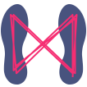



팝업&띠배너 화면
PT-A-05-11
팝업 1 - 앱 진입 시 이벤트 팝업 - master admin에서 관리
팝업 2 - 앱 사용 중 알림 팝업 - master admin에서 관리 가능 - 예) 낙상 위험 안내, 보행 이상, 운동 스케줄 안내 - 버튼 1 : 이동하기(알림에 관련된 화면으로 이동하기), 확인 - 버튼 2 : 닫기
푸시메시지 - 앱 사용 중 알림 배너 - 썸네일 및 텍스트 표시 > 텍스트 영역 넘어가면 넘어가는 텍스트 … 표시 - master admin에서 관리
안드로이드 이전버튼 tap - 팝업,띠배너 닫힘
11:59
3
11:59
NEUROGAIT
NEUROGAIT
푸시 메시지 위치
오늘의 걸음 및 낙상 발생
오늘의 걸음 및 낙상 발생
1000걸음
2회
0회
1000걸음
2회
0회
낙상 위험
낙상 발생
낙상 위험
낙상 발생
일상 보행 패턴
일상 보행 패턴
1
55%
45%
2
55%
45%
왼발
오른발
왼발
오른발
title
평균 밸런스
중심 이동 패턴
평균 밸런스
중심 이동 패턴
오늘의 운동
오늘의 운동
Body 영역
75%
75%
달성률
달성률
2021.10
2021.10
버튼 1
버튼 2
일
3
월
4
화
5
수
6
목
7
금
8
토
9
일
3
월
4
화
5
수
6
목
7
금
8
토
9
오늘의 운동 스케줄
운동 하기
오늘의 운동 스케줄
운동 하기
무릎 들어올리기 (진행중)
무릎 들어올리기 (진행중)
오늘 그만 보기
닫기
세트 : 3세트
세트 : 3세트
운동 부위 : 무릎, 엉덩이, 허벅지
운동 부위 : 무릎, 엉덩이, 허벅지
무릎 들어올리기 (완료)
무릎 들어올리기 (완료)
세트 : 3세트
세트 : 3세트
icon
icon
icon
icon
icon
icon
icon
icon
icon
icon
운동 부위 : 무릎, 엉덩이, 허벅지
운동 부위 : 무릎, 엉덩이, 허벅지
홈
스케줄
운동
인솔
종합 결과
홈
스케줄
운동
인솔
종합 결과

Slide 34
홈

Slide 35



홈
PT-A-05
1
홈 - 주 캘린더, To-Do, 오늘 운동 달성률, 오늘 운동 밸런스 종합 결과, 보행 분석 결과, 보행 분석 결과 표시
주 캘린더 - 앱 진입 시 default 오늘 날짜 표시 > 운동이 등록된 요일은 일 하단 ‘.’표시 - 다른 날짜 선택 시 하단 ‘오늘의 운동 스케줄＇에 해당 날짜의 운동 스케줄 표시
오늘의 운동 달성률 - 오늘의 운동 달성률, 오늘의 운동 수, 미진행 운동 수 표시 - 달성률 > 진행 전 : 0%, > 진행중 : 세트 수에 따라 변경 1세트 : N, 1세트 완료하지 않았을 경우 0% 전체 5세트 중 N세트 진행 완료 시 5/N: 달성률(소수점 1자리 이하 버림) - 완료 : 100% - 전체 운동(n)의 달성률(x)을 계산하여 표시 > x1+x2+x3+…/n : 오늘 전체 운동 달성률 (소수점 1자리 이하 버림)
오늘의 운동 수 - 오늘의 운동 : 오늘 스케줄에 등록된 운동 수 표시 - 미진행 : 완료 되지 않은 운동 수 - 운동이 없을 경우 추천 운동 표시
오늘의 결과 - 오늘 자신이 운동한 운동의 결과 등급 표시 > 보행운동 종합 결과 : 오늘의 걸음 데이터 제외 - 과거 날짜는 선택 날짜의 등급 표시 - 운동을 진행하지 않았을 경우 ⓐ 표시
오늘의 운동 - 의료진/직접 추가한 운동 카드 색상 구분 필요 - master admin에서 운동 부위 추가 하지 않았을 경우 해당영역 숨김처리 - 운동 스케줄이 등록되어 있이 않을 경우 ‘추천 운동‘ 카드 표시 - 카드 tap 시 해당 운동의 운동 화면으로 이동
오늘의 걸음 - 걸음 분석 데이터 표시 - 오늘 자율 보행을 진행하지 않았을 경우 기록하기 버튼 표시 - 기록하기 버튼 tap 시 걸음 기록 화면으로 이동 - 오늘의 걸음은 오늘만 가능
메뉴 - 메뉴 5개 표시 - 메뉴 선택 시 각 메뉴 화면으로 이동
안드로이드 이전버튼 tap - 1번 : ‘뒤로 가기 버튼을 한 번 더 누르면 종료 됩니다.’ 토스트 메시지 표시 - 2번 : APP 종료
11:59
native
NUEROGAIT
icon
a
3
4
설정
오늘의 결과
달성률
오늘의 운동
미진행
75%
5
2
아직 운동을 진행하지 않았어요
운동 후 결과를 확인 하세요
5
오늘의 결과
밸런스 운동 종합 결과
보행 운동 종합 결과
4등급
약한 왼쪽 치우침
6
오늘의 운동
무릎 들어올리기
진행중
무릎 들어올리기
무릎 들어올리기
완료
무릎 들어올리기
진행중
hybrid
운동 부위
무릎, 엉덩이, 허벅지
운동 부위
무릎, 엉덩이, 허벅지
운동 부위
무릎, 엉덩이, 허벅지
운동 부위
무릎, 엉덩이, 허벅지
오늘의 걸음
오늘의 걸음을 기록해보세요
분석을 통해
자신의 보행 패턴을
확인 할 수 있습니다.
기록하기
2
2021.10
홈화면 컨텐츠 변경
(2021.10.28)
일
3
월
4
화
5
수
6
목
7
금
8
토
9
native
icon
icon
icon
icon
icon
홈
스케줄
운동
인솔
종합 결과

Slide 36
홈(오늘의 걸음 진행)
PT-A-05-1
오늘의 걸음 - 오늘 걸음 데이터를 이용하여 분석 데이터 표시 - 오늘 걸음 시간 > 오늘의 걸음 측정한 총 시간 표시 - 좌/우 밸런스 > 오늘 걸음 평균 좌/우 밸런스 표시 > 그래프 내 문구 하단 표 참조 - 걸음 수 > 오늘 걸음 총 걸음 수 표시 - 상세 결과 보기 > 오늘의 걸음 종합 결과 화면으로 이동
기록하기 - 오늘의 걸음 재실행 버튼
11:59
NUEROGAIT
icon
달성률
오늘의 운동
미진행
설정
75%
5
2
오늘의 결과
밸런스 운동 종합 결과
보행 운동 종합 결과
4등급
약한 왼쪽 치우침
오늘의 운동
무릎 들어올리기
진행중
무릎 들어올리기
무릎 들어올리기
완료
무릎 들어올리기
진행중
운동 부위
무릎, 엉덩이, 허벅지
운동 부위
무릎, 엉덩이, 허벅지
운동 부위
무릎, 엉덩이, 허벅지
운동 부위
무릎, 엉덩이, 허벅지
1
오늘의 걸음
2
기록하기
오늘 걸음 시간 5분 30초
홈화면 컨텐츠 변경
(2021.10.28)
좌/우 밸런스
걸음 수
1000걸음
오른쪽으로
치우침
상세 결과 보기 >
2021.10
보행 밸런스 등급 | 문구 | 텍스트 색상
균형잡힘 | good | green
약한 왼쪽 또는 오른쪽 치우침 | 약한 왼쪽 치우침 | orange
Gait_Case3 | 약한 오른쪽 치우침
심한 왼쪽 또는 오른쪽 치우침 | 심한 왼쪽 치우침 | red
Gait_Case5 | 심한 오른쪽 치우침
일
3
월
4
화
5
수
6
목
7
금
8
토
9
icon
icon
icon
icon
icon
홈
스케줄
운동
인솔
종합 결과

Slide 37
홈(오늘 이전 날짜에서 오늘의 운동/걸음 진행하지 않았을 경우)
PT-A-05-2
오늘의 결과 - 오늘 이전 날짜에서 오늘의 운동을 진행하지 않았을 경우 ‘오늘은 휴식을 취하셨습니다’ 문구 표시
오늘의 걸음 - ‘걸음 데이터가 없습니다. 오늘의 걸음을 기록해보세요.’ 문구 표시 - 기록하기 버튼 표시
11:59
NUEROGAIT
icon
달성률
오늘의 운동
미진행
설정
1
0%
5
5
오늘의 결과
오늘의 결과
오늘은 휴식을 취하셨습니다
밸런스 운동 종합 결과
보행 운동 종합 결과
4등급
약한 왼쪽 치우침
오늘의 운동
무릎 들어올리기
무릎 들어올리기
무릎 들어올리기
무릎 들어올리기
운동 부위
무릎, 엉덩이, 허벅지
운동 부위
무릎, 엉덩이, 허벅지
운동 부위
무릎, 엉덩이, 허벅지
운동 부위
무릎, 엉덩이, 허벅지
2
오늘의 걸음
걸음 데이터가 없습니다.
오늘의 걸음을 기록해보세요
기록하기
2021.10
홈화면 컨텐츠 변경
(2021.10.28)
일
3
월
4
화
5
수
6
목
7
금
8
토
9
icon
icon
icon
icon
icon
홈
스케줄
운동
인솔
종합 결과

Slide 38
홈(오늘 이전 등록된 스케줄이 없음)
PT-A-05-3
추천 운동 - 운동 리스트 표시 - 전체, 보행, 밸런스 선택하여 표시 > 보행 운동 : 보행, 왼발 부분부하, 오른발 부분부하 > 밸런스 운동 : 제자리 서기, 스쿼트, 왼발 외발 서기, 오른발 외발 서기, 계단 오르기/내리기, 의자에서 앉기/서기, 까치발
오늘의 걸음 - ‘걸음 데이터가 없습니다. 오늘의 걸음을 기록해보세요.’ 문구 표시 - 기록하기 버튼 표시
11:59
NUEROGAIT
icon
1
설정
추천 운동
전체
보행
밸런스
무릎 들어올리기
무릎 들어올리기
운동 부위
무릎, 엉덩이, 허벅지
운동 부위
무릎, 엉덩이, 허벅지
무릎 들어올리기
무릎 들어올리기
운동 부위
무릎, 엉덩이, 허벅지
운동 부위
무릎, 엉덩이, 허벅지
무릎 들어올리기
무릎 들어올리기
운동 부위
무릎, 엉덩이, 허벅지
운동 부위
무릎, 엉덩이, 허벅지
무릎 들어올리기
무릎 들어올리기
2
오늘의 걸음
걸음 데이터가 없습니다.
오늘의 걸음을 기록해보세요
2021.10
홈화면 컨텐츠 변경
(2021.10.28)
일
3
월
4
화
5
수
6
목
7
금
8
토
9
기록하기
icon
icon
icon
icon
icon
홈
스케줄
운동
인솔
종합 결과

Slide 39
홈(오늘 이후 스케줄 있을 경우)
PT-A-05-4
오늘의 운동 달성률 - 오늘의 운동 달성률, 오늘의 운동 수, 미진행 운동 수 표시 - 달성률 > 진행 전 : 0%, > 진행중 : 세트 수에 따라 변경 1세트 : N, 1세트 완료하지 않았을 경우 0% 전체 5세트 중 N세트 진행 완료 시 5/N: 달성률(소수점 1자리 이하 버림) - 완료 : 100% - 전체 운동(n)의 달성률(x)을 계산하여 표시 > x1+x2+x3+…/n : 오늘 전체 운동 달성률 (소수점 1자리 이하 버림)
오늘의 운동 수 - 오늘의 운동 : 스케줄에 등록된 운동 수 표시 - 미진행 : 완료 되지 않은 운동 수
오늘의 결과 - 운동 미진행 카드 표시
오늘의 운동 - 의료진/직접 추가한 운동 카드 색상 구분 필요 - 운동 스케줄이 등록되어 있이 않을 경우 ‘추천 운동‘ 카드 표시 - 카드 tap 시 해당 운동의 운동 화면으로 이동
오늘의 걸음 - 기록하기 tap 시 기록하기 화면으로 이동 - 오늘 날짜의 데이터로 기록
11:59
NUEROGAIT
icon
1
2
설정
달성률
오늘의 운동
미진행
0%
5
5
3
오늘의 결과
아직 운동을 진행하지 않았어요
운동 후 결과를 확인 하세요
4
오늘의 운동
무릎 들어올리기
무릎 들어올리기
무릎 들어올리기
무릎 들어올리기
운동 부위
무릎, 엉덩이, 허벅지
운동 부위
무릎, 엉덩이, 허벅지
운동 부위
무릎, 엉덩이, 허벅지
운동 부위
무릎, 엉덩이, 허벅지
5
오늘의 걸음
오늘의 걸음을 기록해보세요
분석을 통해
자신의 보행 패턴을
확인 할 수 있습니다.
기록하기
2021.10
홈화면 컨텐츠 변경
(2021.10.28)
일
3
월
4
화
5
수
6
목
7
금
8
토
9
icon
icon
icon
icon
icon
홈
스케줄
운동
인솔
종합 결과

Slide 40
홈(오늘 이후 스케줄 없음)
PT-A-05-5
추천 운동 - 운동 리스트 표시 - 전체, 보행, 밸런스 선택하여 표시 > 보행 운동 : 보행, 왼발 부분부하, 오른발 부분부하 > 밸런스 운동 : 제자리 서기, 스쿼트, 왼발 외발 서기, 오른발 외발 서기, 계단 오르기/내리기, 의자에서 앉기/서기, 까치발
오늘의 걸음 - ‘오늘의 걸음을 기록해보세요. 분석을 통해 자신의 보행 패턴을 확인 할 수 있습니다.’ 문구 표시 - 기록하기 tap 시 기록하기 화면으로 이동 - 오늘 날짜의 데이터로 기록
11:59
NUEROGAIT
icon
1
설정
추천 운동
전체
보행
밸런스
무릎 들어올리기
무릎 들어올리기
운동 부위
무릎, 엉덩이, 허벅지
운동 부위
무릎, 엉덩이, 허벅지
무릎 들어올리기
무릎 들어올리기
운동 부위
무릎, 엉덩이, 허벅지
운동 부위
무릎, 엉덩이, 허벅지
무릎 들어올리기
무릎 들어올리기
운동 부위
무릎, 엉덩이, 허벅지
운동 부위
무릎, 엉덩이, 허벅지
무릎 들어올리기
무릎 들어올리기
2
오늘의 걸음
오늘의 걸음을 기록해보세요
분석을 통해
자신의 보행 패턴을
확인 할 수 있습니다.
2021.10
홈화면 컨텐츠 변경
(2021.10.28)
일
3
월
4
화
5
수
6
목
7
금
8
토
9
기록하기
icon
icon
icon
icon
icon
홈
스케줄
운동
인솔
종합 결과

Slide 41
홈 > 오늘의 걸음 > 기록하기 > 시간 선택
PT-A-05-7
보행 시간 선택 - 시간 선택 시 선택된 시간 포커스
시작 시작 tap 시 측정 화면으로 이동
이전 - 홈으로 이동
안드로이드 이전버튼 tap - 1번 : 홈으로 이동
3
11:59
이전
오늘의 걸음
걷고자 하는 시간을
선택해 주세요
1
1
분
3
분
5
분
10
분
15
분
2
시작

Slide 42

홈 > 오늘의 걸음 > 기록하기 > 걸음 측정 하기- 실행
PT-A-05-8
타이머 표시 - 타이머 종료 시 홈으로 이동 - 홈에서 분석된 데이터 표시
족저압 - 측정 중 실시간 족저압 및 밸런스 표시
종료 - 측정 강제 종료 - 측정 시간에 종료 버튼 tap한 시간까지 계산하여 표시
11:59
보행 측정
1
10 : 00
2
native
3
종료

Slide 43


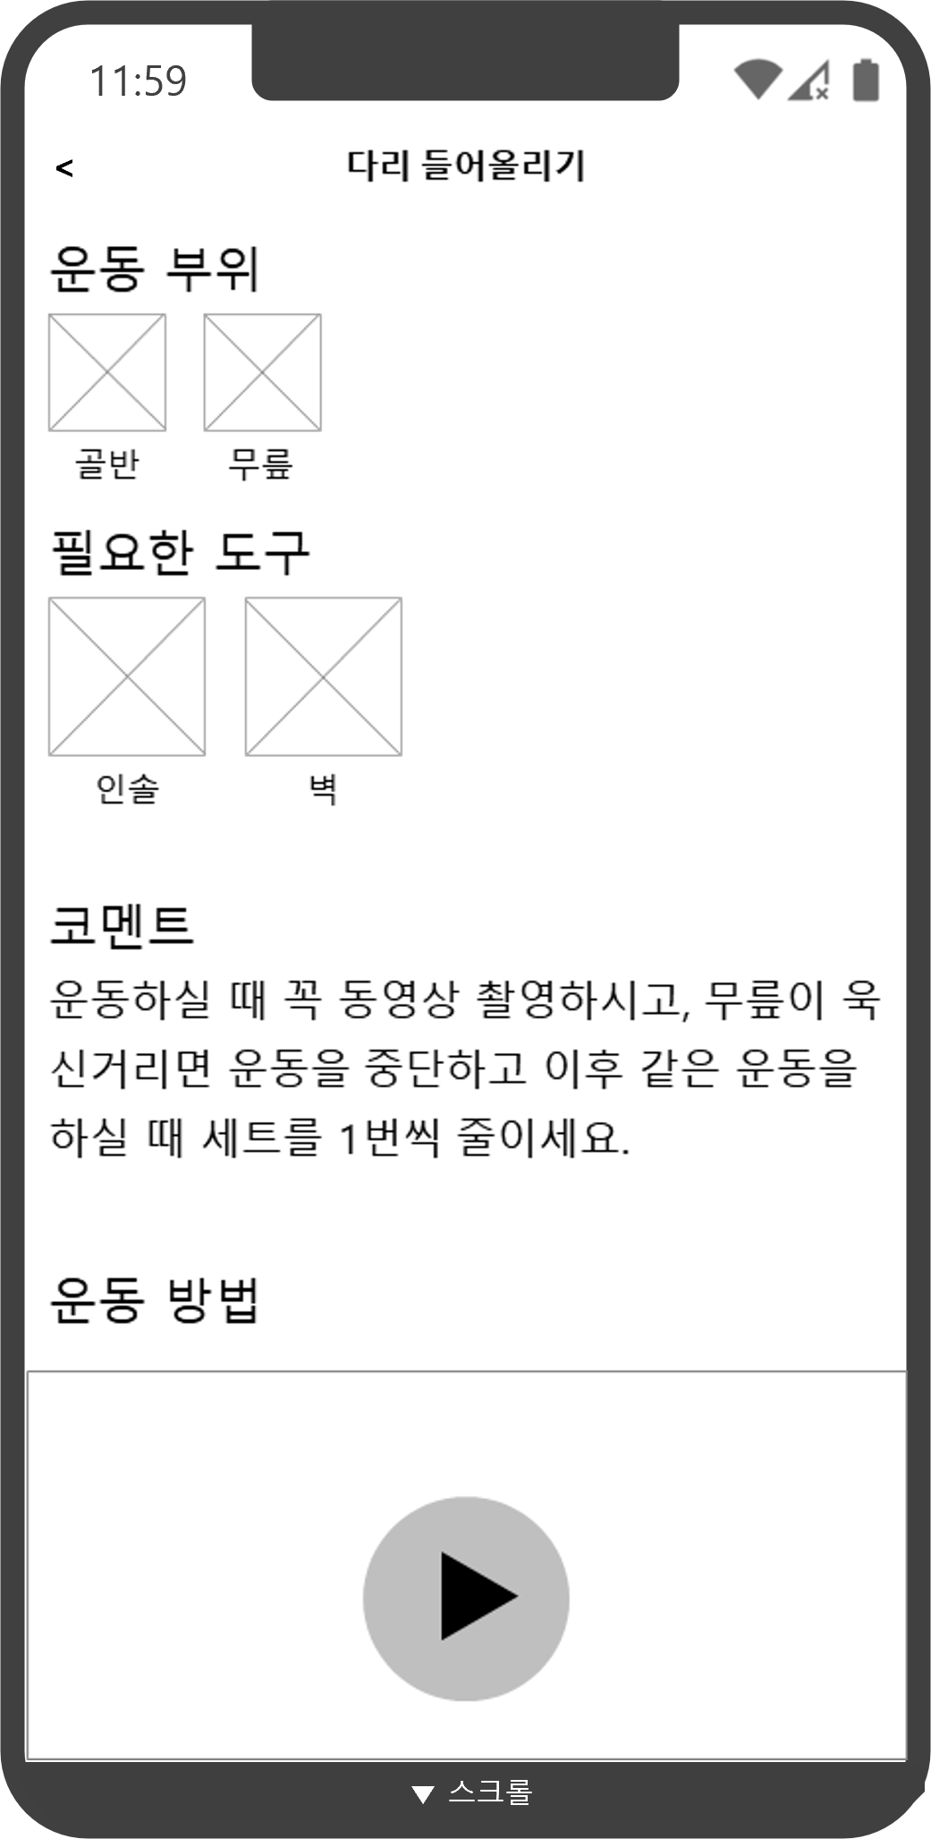
홈 > 오늘의 걸음 > 상세 결과 보기(전체)
PT-A-05-8
치우침 그래프 - 일별 치우침을 그래프로 표시 - 하루 평균 데이터를 이용하여 표시 - 당일 데이터 점으로 표시, 데이터는 선으로 이어서 표시 > 데이터가 없을 경우 표시 하지 않음
날짜 선택 - 주간 달력을 선택하여 원하는 날짜 선택 > 좌우 스와이프를 이용하여 날짜 이동 > 오늘 이후 날짜 선택 불가 > 오늘의 걸음을 하지 않은 날짜 선택 불가 - 날짜 선택 시 하단에 자율 보행 측정한 시간 및 전체 표시
시간 선택 - 전체, 자율 보행을 한 시간 선택 - 자율 보행 1회 진행 시 시간 선택 탭 미노출 - 2건 이상일 때 표시 - 전체 : 선택된 날의 자율 보행 전체 데이터 평균 - 시간 : 측정 시작 시간 표시, 시:분 표시
측정 시간 - 전체 : 오늘 총 걸음 시간, - 시간 : 선택 시간 걸음 시간
걸음 데이터 - 측정 시간 내 걸음 수, 분당 걸음 수 표시
좌/우 GCT 밸런스 - 좌우 밸런스 및 분석 결과 표시 - 분석 결과 하단 보행 밸런스 등급 문구 참조 - ⓘ 아이콘 Tap 시 팝업 표시
보행 길이 - 신규 인솔에서 제공하는 데이터 - 신규 인솔 판매 전까지 미표시 - ⓘ 아이콘 Tap 시 팝업 표시
보행 주기 - 측정 시간 내 보행 주기 표시 - ⓘ 아이콘 Tap 시 팝업 표시
보행 분석 - 알고리즘을 이용한 보행 분석 표시 - 하단 보행 분석 문구 참조
8
보행 주기
이전
걸음 분석 결과
입각기
유각기
L 치우침
1
Stance
Swing
표준
60%
40%
정상
왼발
67%
33%
오른발
63%
37%
R 치우침
2
2021
10
일
3
월
4
화
5
수
6
목
7
금
8
토
9
양발 지지기 |  | 양발 지지기 | 외발 서기
Load Response | Pre Swing
10% | 10% | 20% | 40%
6% | 32% | 38% | 28%
32% | 6% | 38% | 16%
표준
3
전체 | 13:55 | 11:23 | 11:10 | 10:15 | 09:00 | 07:00
왼발
오른발
4
걸음 시간 22분 30초
9
보행 분석
5
걸음 수 1000
발을 끄는 경향이 있으며, 보행속도가 느린편입니다. 보행 안정성을 위해서 좀 더 넓은 보폭과 빠른 속도로 걸어보세요.
분당 걸음 수 90spm
6
좌/우 GCT 밸런스
오른쪽으로
치우침
오늘의 걸음 상세 결과 수정
(2021.10.28)
왼발 GCT
300 ms
오른발 GCT
280 ms
7
보행 길이
Gait Case | 문구
Gait_Case1 | 양발의 보행 안정성이 좋습니다.
Gait_Case2 | 오른발을 끄는 경향이 있습니다. 오른발의 안정성을 위해 좀 더 넓은 보폭과 빠른 속도로 걸어보세요.
Gait_Case5 | 발을 끄는 경향이 있으며, 보행속도가 느린편입니다. 보행 안정성을 위해서 좀 더 넓은 보폭과 빠른 속도로 걸어보세요.
Gait_Case6 | 왼발이 안정성이 떨어지며 차고 나가는 능력이 부족합니다.
Gait_Case7 | 오른발이 안정성이 떨어지며 차고 나가는 능력이 부족합니다.
Gait_Case8 | 왼발을 끄는 경향이 있으며, 보행속도가 느린편입니다. 보행 안정성을 위해서 좀 더 넓은 보폭과 빠른 속도로 걸어보세요.
보장(Step Length)
활보장(Stride Length)
왼발
-cm
오른발
-cm
합계
-cm
성인 평균 64~74cm
성인 평균 135~150cm

Slide 44
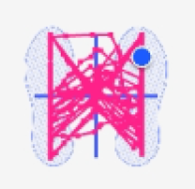
홈 > 오늘의 걸음 > 상세 결과 보기(시간 선택)
PT-A-05-9
치우침 그래프 - 일별 치우침을 그래프로 표시 - 하루 평균 데이터를 이용하여 표시 - 당일 데이터 점으로 표시, 데이터는 선으로 이어서 표시 > 데이터가 없을 경우 표시 하지 않음
날짜 선택 - 주간 달력을 선택하여 원하는 날짜 선택 > 좌우 스와이프를 이용하여 날짜 이동 > 오늘 이후 날짜 선택 안됨 - 날짜 선택 시 하단에 자율 보행 측정한 시간 및 전체 표시
시간 선택 - 전체, 오늘의 걸음을 시작한 시간 표시 - 오늘의 걸음 1회 진행 시 시간 선택 탭 미노출 - 2건 이상일 때 표시 - 전체 : 선택된 날의 오늘의 걸음 전체 데이터 평균 - 시간 : 오늘의 걸음 측정 시작 시간 표시, 시:분 표시
걸음 시간 - 전체 : 오늘 총 걸음 시간, - 시간 : 선택 시간 걸음 시간
걸음 데이터 - 측정 시간 내 걸음 수, 분당 걸음 수 표시
압력 중심 이동 패턴 - 측정 시간 동안 압력 중심 이동 패턴 표시
지면 접촉 시간 - 좌우 밸런스 및 분석 결과 표시
보행 길이 - 신규 인솔에서 제공하는 데이터 - 신규 인솔 판매 전까지 미표시 - ⓘ 아이콘 Tap 시 팝업 표시
보행 주기 - 측정 시간 내 보행 주기 표시 - ⓘ 아이콘 Tap 시 팝업 표시
보행 분석 - 알고리즘을 이용한 보행 분석 표시 - 하단 보행 분석 문구 참조
8
보행 길이
이전
걸음 분석 결과
1
보장(Step Length)
활보장(Stride Length)
L 치우침
왼발
-cm
오른발
-cm
합계
-cm
정상
성인 평균 64~74cm
성인 평균 135~150cm
R 치우침
9
보행 주기
2
2021
10
일
3
월
4
화
5
수
6
목
7
금
8
토
9
입각기
Stance
Swing
유각기
표준
60%
40%
3
전체 | 13:55 | 11:23 | 11:10 | 10:15 | 09:00
왼발
67%
33%
4
걸음 시간 22분 30초
오른발
63%
37%
5
걸음 수 1000
양발 지지기 |  | 양발 지지기 | 외발 서기
Load Response | Pre Swing
10% | 10% | 20% | 40%
6% | 32% | 38% | 28%
32% | 6% | 38% | 16%
분당 걸음 수 90spm
표준
6
압력 중심 이동 패턴(COP Pattern)
왼발
오른발
보행 중 압력 중심 패턴이
버터플라이 형태의 양 날개가
균일하게 나타나야 합니다.
10
보행 분석
발을 끄는 경향이 있으며, 보행속도가 느린편입니다. 보행 안정성을 위해서 좀 더 넓은 보폭과 빠른 속도로 걸어보세요.
7
좌/우 GCT 밸런스
오른쪽으로
치우침
오늘의 걸음 상세 결과 수정
(2021.10.28)
왼발 GCT
오른발 GCT

Slide 45


홈 > 자율 보행 > 상세 결과 보기 > ⓘ 아이콘 선택
PT-A-05-10
지면 접촉 시간 (GCT)
각발이 지면에 닿아있는 시간이 각발의 GCT입니다.
GCT밸런스는 각 시간을 비율로 환산한 값으로 51.2%
이내이면 정상 밸런스로 간주합니다.
GCT밸런스 차이가 클 수록 좌우의 비대칭을 보여 줍니다.
보행 주기 (Gait Cycle)
보행 길이 (Gait Length)
1. Stance (입각기) / Swing (유각기)
보행 주기는 크게 지면에 닿아 있는 Stance(입각기)와
Swing (유각기)로 분류됩니다. 해당 주기는 60:40의 비율이
일반적입니다.
2. Stance 주기 내 Double / Single support
Stance 주기는 크게 양발을 동시에 디디는 Double support와
한발만 디디는 Single Support 로 구분됩니다.
해당 비율은 20:40의 비율이 일반적입니다.
Double support는 Stance 시작시 발생하는 Load response 구간과
Stance 끝날 때 발생하는 Pre swing 구간으로 나뉘며,
이는 10:10의 비율이 일반적입니다.
3. 분석 포인트
보행 주기별 왼발 오른발 비율이 큰 차이없이 나타나야 합니다.
특히 보행 안정성이 떨어지거나 균형 능력이 떨어졌을 때
Double support의 비율이 길어지게 됩니다
1. 보장 (Step Length)
보장은 양발이 동시에 디딜 때 두 발 사이의 거리이며
한쪽 발의 뒤꿈치와 반대편 발의 뒤꿈치 사이의 거리를 의미합니다.
2. 활보장 (Stirde Length)
활보장은 입각기와 유각기 전체 보행주기의 거리로
한 발의 입각기 초기 접지점에서 같은 발의
말기 유각기 접지점 사이의 거리입니다.
보행길이 팝업 추가
(2021.10.28)

Slide 46
스케줄

Slide 47
스케줄
PT-A-07
캘린더 - 주/월 캘린더 제공 - 오늘 버튼 선택 시 오늘 날짜로 이동 - default 오늘 요일 표시 - 스케줄이 있는 요일의 일 하단에 ‘.’표시 - 오늘 날짜와 선택된 날짜 색상 별도 표시 - 선택된 날짜 하단에 해당 날짜의 스케줄 표시 > 스케줄이 없을 경우 ‘스케줄이 없습니다’ 표시
스케줄 - 스케줄에 등록 된 운동 리스트 표시 - 스케줄 순서 > 1순위 : 의료진 등록한 운동 > 2순위 : 자신이 등록한 운동 > 3순위 : 진행중, 미진행, 완료 순서 - 카드형 데이터 표시 > 카드 좌측에 의료진 처방 운동/본인 등록 운동 구분 색상 바 표시 > 의료진이 처방한 스케줄이 있을 경우 본인이 등록한 운동은 하단으로 이동 후 불투명 처리 - 의료진 코멘트가 있을 경우 해당 카드 하단에 의료진 코멘트 표시 > 의료진 코멘트 2줄 이상 시 … 처리 - 카드 tap 시 선택 ‘운동 > 해당요일 > 선택 운동＇ 화면으로 이동
스케줄 추가 - 신규 스케줄 추가
이전 - 홈으로 이동
안드로이드 이전버튼 tap - 홈으로 이동
4
11:59
4
11:59
이전
스케줄
이전
스케줄
오늘
◀
9월
▶
주
월
오늘
◀
9월 19~25일
▶
주
월
1
일 | 월 | 화 | 수 | 목 | 금 | 토
29 | 30 | 31 | 1 | 2 | 3 | 4
5 | 6 | 7 | 8 | 9 | 10 | 11
12 | 13 | 14 | 15 | 16 | 17 | 18
19 | 20 | 21 | 22 | 23 | 24 | 25
26 | 27 | 28 | 29 | 30 | 1 | 2
1
일 | 월 | 화 | 수 | 목 | 금 | 토
19 | 20 | 21 | 22 | 23 | 24 | 25
2
3
09/24 스케줄
스케줄 추가 +
무릎 들어올리기 (진행)
운동 부위 : 무릎, 엉덩이, 허벅지
2
3
무릎 들어올리기 (미진행)
09/24 스케줄
스케줄 추가 +
운동 부위 : 무릎, 엉덩이, 허벅지
무릎 들어올리기 (미진행)
무릎 들어올리기 (완료)
운동 부위 : 무릎, 엉덩이, 허벅지
운동 부위 : 무릎, 엉덩이, 허벅지
1. 무릎 천천히 올리기
2. 골반 높이까지 올리세요
무릎 들어올리기 (완료)
운동 부위 : 무릎, 엉덩이, 허벅지

Slide 48


신규 스케줄 추가
PT-A-07-1
스케줄 - 시작 및 종료 날짜 표시 > 시작 날짜, 종료 날짜 영역 Tap 시 데이터 피커 표시 > 시작 날짜/종료 날짜를 오늘 이전 날짜로 선택 불가 - 선택 된 날짜 캘린더에 표시
운동 리스트 - 운동 선택 > 추가 아이콘 Tap 시 운동 선택 화면으로 이동 - 순서 변경 > 추가된 운동 우측 순서 변경 아이콘을 drag&drop 하여 순서 변경
등록 - 종료 요일 및 운동 미선택 시 등록 버튼 비활성화 - 등록 완료 시 등록 완료 및 이전 화면으로 이동
이전 - 이전 화면으로 이동
4
11:59
취소
스케줄 추가
1
0000-00-00
0000-00-00
◀
9월
▶
일 | 월 | 화 | 수 | 목 | 금 | 토
29 | 30 | 31 | 1 | 2 | 3 | 4
5 | 6 | 7 | 8 | 9 | 10 | 11
12 | 13 | 14 | 15 | 16 | 17 | 18
19 | 20 | 21 | 22 | 23 | 24 | 25
26 | 27 | 28 | 29 | 30 | 1 | 2
2
운동 선택
시작일/종료일 선택 박스 변경
(2021.10.28)
3
등록

Slide 49
신규 스케줄 추가 > 운동 선택
PT-A-07-2
1) ④에서 카드 선택이 없을 시 페이지 닫음 2) ④에서 카드 선택 시 스케줄 추가 취소 confirm 출력
1) 선택한 운동이 없는 상태에서 비활성화 2) ④에서 카드 선택이 없을 시 알럿 메시지 출력 3) ④에서 카드 선택 시 다음 단계로 진행
운동 선택 가이드
선택 상태의 운동 카드
미선택 상태의 운동 카드
1
2
취소
스케줄 추가
다음
취소
스케줄 추가
다음
추가할 운동을 1개 이상 선택해 주세요.
추가할 운동을 1개 이상 선택해 주세요.
3
부분 부하
4
5
운동 부위
골반, 허벅지, 무릎, 종아리, 발목, 발바닥, 발가락
보행
양발 밸런스
운동 부위
골반, 허벅지, 무릎, 종아리, 발목, 발바닥, 발가락
운동 부위
골반, 발목, 발바닥, 발가락
외발 밸런스
계단 오르내리기
운동 부위
허벅지, 무릎, 종아리, 발목, 발바닥, 발가락
운동 부위
골반, 허벅지, 무릎, 종아리, 발목, 발바닥, 발가락
앉았다 일어나기
까치발 서기
운동 부위
골반, 허벅지, 무릎, 종아리, 발목, 발바닥, 발가락
운동 부위
골반, 허벅지, 무릎, 종아리, 발목, 발바닥, 발가락

Slide 50
신규 스케줄 추가 > 운동 선택 > 요일, 횟수 지정
PT-A-07-3
이전 버튼: - Tap 시 운동 선택 단계로 복귀, 선택한 운동 상태 유지
추가 버튼: 1) ④의 모든 항목이 요일과 횟수가 지정되지 않을 경우 비활성화 2) Tap 시 입력 및 선택 내용 스케줄 추가에 표시
캘린더에서 지정한 기간 출력
선택한 운동 표시: - 맨 왼쪽 카드 선택 상태로 페이지 로드
요일 지정 영역: - 미선택 상태로 페이지 로드 - 중복 선택 가능 - 미지정 불가능 - 선택한 스케줄 기간에 해당되지 않은 요일은 비활설화
횟수 지정 영역: 1) 1회 선택 상태로 페이지 로드 2) 중복 선택 불가능 3) 미지정 불가능
보행 시간 선택 -보행 선택 시에만 입력 가능하도록 활성화됨 -시간은 관리자 페이지에서 설정
운동 별 최종 일정 확인 영역: - 5,6,7에서 선택한 값이 즉각 반영
1
2
이전
스케줄 추가
추가
8
보행 운동은 월, 수, 금마다 1회 15분진행합니다.
3
9월 20일부터 9월 30일까지 아래 운동을 추가합니다.
운동마다 진행할 요일과 횟수를 지정해 주세요.
4
운동 선택
보행
앉았다 일어나기
부분부하
5
요일 지정
월
화
수
목
금
토
일
6
횟수 지정
1회
2회
3회
4회
7
최대 시간 지정
5
분

Slide 51
신규 스케줄 추가 > 운동 추가 완료
PT-A-07-4
스케줄 - 스케줄에 추가된 운동 아이콘으로 표시 필요
운동 리스트 - 운동 선택 > 추가 아이콘 Tap 시 운동 선택 화면으로 이동 - 순서 변경 > 추가된 운동 우측 순서 변경 아이콘을 drag&drop 하여 순서 변경
등록 - 종료 요일 및 운동 미선택 시 등록 버튼 비활성화 - 등록 완료 시 등록 완료 및 스케줄 화면으로 이동
이전 - 스케줄 화면으로 이동
4
11:59
취소
스케줄 추가
0000-00-00
0000-00-00
◀
9월
▶
일 | 월 | 화 | 수 | 목 | 금 | 토
29 | 30 | 31 | 1 | 2 | 3 | 4
5 | 6 | 7 | 8 | 9 | 10 | 11
12 | 13 | 14 | 15 | 16 | 17 | 18
19 | 20 | 21 | 22 | 23 | 24 | 25
26 | 27 | 28 | 29 | 30 | 1 | 2
1
2
운동 선택
보행
앉았다 일어나기
부분 부하
3
등록

Slide 52
신규 스케줄 추가 > 운동 추가 완료(drag&drop)
PT-A-07-4
순서 변경 - 우측 순서변경 아이콘 tap 시 선택된 항목의 박스 색상 변경 및 크기 변경 - 위치 변경 후 tap stop 시 기본 박스로 변경
11:59
취소
스케줄 추가
0000-00-00
0000-00-00
◀
9월
▶
일 | 월 | 화 | 수 | 목 | 금 | 토
29 | 30 | 31 | 1 | 2 | 3 | 4
5 | 6 | 7 | 8 | 9 | 10 | 11
12 | 13 | 14 | 15 | 16 | 17 | 18
19 | 20 | 21 | 22 | 23 | 24 | 25
26 | 27 | 28 | 29 | 30 | 1 | 2
운동 선택
1
보행
앉았다 일어나기
부분 부하
등록

Slide 53
운동

Slide 54
운동(의료진이 추가한 운동)
PT-A-06-1
스케줄 - 주 캘린더 표시 - 오늘 요일 표시
운동 리스트 - 카드형 데이터 표시 > default 첫번째 카드 표시 - 의료진과 내가 추가한 운동 색상 다르게 표시 - 마지막 카드에서 운동 생성 카드 표시 > 운동 추가는 당일 운동만 추가 가능 > 오늘 이전 날짜의 운동리스트에서 ‘운동 추가’ 미표시 - 운동 추가 버튼 tap 시 운동 추가 화면으로 이동 > 운동에서 운동추가는 당일 운동만 추가
운동 부위: - master admin에서 등록한 이미지 및 레이블 표시 - master admin에서 운동 부위 추가 하지 않았을 경우 해당영역 숨김처리
운동 방법 동영상: 1) 썸네일: 마스터 관리자가 첨부한 정방형 이미지 출력 2) Tap 시 동영상 플레이어 팝업; 동영상 비율은 landscape 16:9
도움말 - 의료진이 등록한 코멘트 표시
의료진에게 문의 - Tap 시 “의료진에게 문의” 페이지 팝업 - 오늘 이후 날짜의 운동에서 미노출
운동 진행 버튼: - Tap 시 운동 진행 - 운동 완료 : 결과 보기로 변경 - 오늘 이전 운동 : > 운동 진행했을 경우 : 결과 보기로 변경, 과거 운동 결과 화면으로 이동 - 오늘 이후 운동 : 운동 진행 버튼 미노출
이전 - 이전 Tap 시 홈으로 이동
8
11:59
이전
운동
1
2021.10
일
3
월
4
화
5
수
6
목
7
금
8
토
9
2
운동 리스트
무릎 들어올리기 (진행중)
무릎 들어올리기
운동 부위 : 무릎, 엉덩이, 허벅지
운동 부위 : 무릎, 엉덩이, 허벅지
운동 추가
3
스크롤
아래의 부위를 사용합니다.
5
도움말
골반
허벅지
무릎
종아리
발목
발바닥
발가락
무릎이 욱신거리면 운동을 중단하고 이후 같은 운동을 하실 때 세트를 1번씩 줄이세요.
4
운동 방법
6
의료진에게 문의
문의 페이지로 이동
7
운동 진행

Slide 55
운동(의료진이 추가한 운동) > 의료진에게 문의
PT-A-06-14
이전 버튼: - Tap 시 back
문의 내용 작성 영역: a. 인풋 박스 영역을 초과할 시 내부 스크롤 b. 버튼 전체 Tap 시 첨부 파일 삭제 confirm 출력 c. Tap 시 디바이스 앨범 팝업 d-1. ⓐ에 입력한 내용이 없는 경우 버튼 비활성화 d-2. Tap 시 본 페이지 새로 고침, ②의 가장 상단에 작성글 출력
Q&A 내역 영역: 1) 환자/의료진 작성글 분리 2) 작성 일시 기준 최신순 정렬
첨부파일 보기 버튼: 1) 각 작성글 아래에 출력, 2) Tap 시 플레이어(동영상) 또는 뷰어(이미지) 팝업
1
의료진에게 문의
의료진에게 문의
2
A
문의 작성
재활치료과 OOO
문의하실 내용을 입력해 주세요.
2021.10.15 17:20
답변 내용입니다. 답변 내용입니다. 답변 내용입니다. 답변 내용입니다. 답변 내용입니다. 답변 내용입니다. 답변 내용입니다. 답변 내용입니다.
a
b
파일명_20211014.jpeg
c
앨범에서 첨부
문의 제출
Q
제갈훈
d
2021.10.15 14:46
문의 내용입니다. 문의 내용입니다. 문의 내용입니다. 문의 내용입니다. 문의 내용입니다. 문의 내용입니다. 문의 내용입니다.
문답 내역
3
Q
제갈훈
2021.10.16 08:31
문의 내용입니다. 문의 내용입니다. 문의 내용입니다. 문의 내용입니다. 문의 내용입니다. 문의 내용입니다. 문의 내용입니다.
4
파일명_20211014.mov

Slide 56
운동(내가 추가한 운동)
PT-A-06-2
스케줄 - 주 캘린더 표시 - 오늘 요일 표시
운동 리스트 - 카드형 데이터 표시 > default 첫번째 카드 표시 - 의료진과 내가 추가한 운동 색상 다르게 표시 - 마지막 카드에서 운동 생성 카드 표시
운동 부위: - master admin에서 운동 부위 추가 하지 않았을 경우 해당영역 숨김처리
운동 방법 동영상: 1) 썸네일: 마스터 관리자가 첨부한 정방형 이미지 출력 2) Tap 시 동영상 플레이어 팝업; 동영상 비율은 landscape 16:9
메모: - 사용자가 운동 진행 또는 본 화면에서 입력한 메모 내용 출력 a. Tap 시 메모 작성 인풋박스 팝업 b-1. 100자 제한 b-2. “취소” 버튼 Tap 시 팝업 닫음, “저장” 버튼 Tap 시 인풋박스에 입력한 내용이 화면에 출력
운동 진행 버튼: - Tap 시 운동 진행 - 운동 완료 : 결과보기로 변경 - 오늘 이전 운동 > 운동 진행했을 경우 : 결과 보기로 변경, 과거 운동 결과 화면으로 이동 - 오늘 이후 운동 : 운동 진행 버튼 미노출
삭제 버튼: - 환자 본인이 생성한 운동 삭제 > 의료진이 생성한 운동에서는 삭제 버튼 없음 - 삭제 tap 시 삭제 확인 팝업 표시
11:59
7
이전
운동
삭제
1
2021.10
일
3
월
4
화
5
수
6
목
7
금
8
토
9
2
운동 리스트
무릎 들어올리기 (진행중)
무릎 들어올리기
운동 부위 : 무릎, 엉덩이, 허벅지
운동 부위 : 무릎, 엉덩이, 허벅지
운동 추가
3
스크롤
아래의 부위를 사용합니다.
5
메모
a
수정
메모 내용입니다. 메모 내용입니다. 메모 내용입니다. 메모 내용입니다. 메모 내용입니다. 메모 내용입니다. 메모 내용입니다.
골반
무릎
4
운동 방법
메모 작성
b
취소
저장
6
운동 진행

Slide 57
운동 > 운동 추가
PT-A-06-3
취소 버튼: - 이전 화면으로 이동
다음 버튼: - 선택한 운동이 없는 상태에서 비활성화 - 다음 화면으로 이동
운동 선택 가이드: - 가이드 위아래 여백 배치 - 래로 스크롤 시 위아래 여백 최소화하여 헤더와 붙어 고정 표시
운동 - 운동 선택 시 운동 카드 색상 변경 - 다른 카드 선택 시 이전 카드 선택 취소 처리 - master admin에서 운동 부위 추가 하지 않았을 경우 해당영역 숨김처리
1
2
취소
운동 추가
다음
취소
운동 추가
다음
추가할 운동을 1개 선택해 주세요.
추가할 운동을 1개 선택해 주세요.
3
부분 부하
4
운동 부위
골반, 허벅지, 무릎, 종아리, 발목, 발바닥, 발가락
보행
양발 밸런스
운동 부위
골반, 허벅지, 무릎, 종아리, 발목, 발바닥, 발가락
운동 부위
골반, 발목, 발바닥, 발가락
외발 밸런스
계단 오르내리기
운동 부위
허벅지, 무릎, 종아리, 발목, 발바닥, 발가락
운동 부위
골반, 허벅지, 무릎, 종아리, 발목, 발바닥, 발가락
앉았다 일어나기
까치발 서기
운동 부위
골반, 허벅지, 무릎, 종아리, 발목, 발바닥, 발가락
운동 부위
골반, 허벅지, 무릎, 종아리, 발목, 발바닥, 발가락

Slide 58
운동 > 운동 추가 > 횟수 지정
PT-A-06-4
이전 - Tap 시 운동 선택 단계로 이동, 선택한 운동 상태 유지
선택한 운동 표시: - 주요 키워드 강조 표시
횟수 지정 영역: - default : 1회 선택 - 중복 선택 불가능 - 미지정 불가능
보행 시간 선택 - 보행 선택 시에만 선택 가능하도록 활성화됨 - 분 선택 시 드롭 다운 메뉴 표시
운동 별 최종 일정 확인 영역: - 3,4에서 선택한 값이 즉각 반영
완료 - 모든 항목이 입력 상태가 아닐 경우 비활성화 - Tap 시 운동 화면으로 이동 후 해당 운동 포커스
1
6
이전
운동 추가
완료
보행 운동이 스케줄에 추가될 거예요.
운동을 진행할
횟수를 지정해 주세요.
2
횟수 지정
3
1회
2회
3회
4회
시간 지정
4
5
분
5
1회 5분진행합니다.

Slide 59
운동(내가 추가한 운동) > 운동 대기(동영상 비촬영)
PT-A-06-5
타이틀: 1) 진행하는 운동명 출력 2) 본인 추가 운동 뱃지 표시
이전 버튼: - Tap 시 이전 화면으로 이동 - 진행률 재산정
메모 버튼: - Tap 시 메모 작성 인풋박스 팝업 a. “취소” 버튼 Tap 시 팝업 닫음, “저장” 버튼 Tap 시 인풋박스에 입력한 내용이 화면에 출력
정방형 운동 가이드 동영상: 1) 페이지 로드 시 일시정지 상태 2) 반복 재생 없음
1회 차: - 완료된 상태 배경색 적용 b. Tap 시 족저합 확인 화면으로 이동
2회차: - 미진행 상태 배경색 표시 c. 버튼 Tap 시 족저압 운동 페이지 팝업 표시
미진행 상태의 시작 버튼 - 직전 회차를 완료하기 전 버튼 비활성화
마지막 회차 완료 시 운동 완료 피드백 팝업 표시
2
1
3
보행 진행
이전
메모
4
메모 작성
a
취소
저장
native
5
1회
2회
3회
4회
b
자세히
6
c
시작
7
시작
8
시작

Slide 60
운동(내가 추가한 운동 , 이전 날짜의 운동) > 결과 보기(동영상 비촬영)
PT-A-06-5
메모 - 메모 기능 유지
버튼 - 운동 완료한 운동 우측에 자세히 버튼 표시 - 운동을 진행하지 않았을 경우 미진행 표시
1
보행 진행
이전
메모
메모 작성
a
취소
저장
native
결과보기 화면 추가
(2021.10.28)
2
1회
2회
3회
4회
자세히
미진행
미진행
미진행

Slide 61
운동(의료진이 추가한 운동) > 운동 대기(동영상 미촬영)
PT-A-06-10
타이틀: 1) 진행하는 운동명 출력 2) 의료진 추가 운동 뱃지 표시
문의 버튼: - Tap 시 “의료진에게 문의” 화면으로 이동
1
2
보행 진행
이전
문의
native
1회
2회
3회
4회
5회
자세히
시작
시작
시작
시작

Slide 62
운동(의료진이 추가한 운동, 이전 날짜의 운동) > 결과보기(동영상 미촬영)
PT-A-06-10
문의 - 오늘 이전 운동에 대한 문의 기능 유지
버튼 - 운동 완료한 운동 우측에 자세히 버튼 표시 - 운동을 진행하지 않았을 경우 미진행 표시
1
보행 진행
이전
문의
native
결과보기 화면 추가
(2021.10.28)
1회
2회
3회
4회
5회
2
자세히
미진행
미진행
미진행
미진행

Slide 63
운동(동영상 비촬영) > 운동 대기 > 족저압 녹화(대기)
PT-A-06-7
타이틀: - 운동 회차 출력
취소 버튼: - Tap 시 이전 화면으로 이동
족저압 운동 영역: a. 족저압 출력 b. 양쪽 밸런스 비중 출력 c. 밸런스 가이드 출력
족저압 운동 게이지: 1) ⑤ 버튼이 “운동 시작”인 상태에서 Tap 시 3초 카운트다운 후 운동 시작 2) ⑤ 버튼이 “중지”인 상태에서 Tap 시 게이지 및 시간 초기화
족저압 운동 컨트롤 버튼: 1) 페이지 진입 시 “운동 시작” 레이블 출력, Tap 시 운동 진행, 운동 완료 시 자동으로 운동 조회 화면으로 이동 2) 운동 진행 중 “중지” 레이블 출력, Tap 시 운동 중지, 운동 초기화
인솔 연결 끊김 알럿 메시지 1) 운동 진행 중 메시지 출력 시 운동, 타이머 초기화, 컨트롤 버튼 운동 시작으로 변경 2) “운동 중단” Tap 시 운동 정보 휘발, 회차 운동 페이지 닫음 3) “인솔 연결” Tap 시 인솔 연결 시도
2
1
#회차 운동
3
c
왼발
발끝 ##%
뒤꿈치 ##%
오른발
발끝 ##%
뒤꿈치 ##%
native
a
b
4
5
00:19
00:30
운동 시작
6
인솔 연결이 끊겼습니다. 다시 연결하고 운동을 재개하시겠어요?
중지된 운동은 다시 진행해야 하며 인솔이 연결되어 있지 않으면 운동을 진행할 수 없습니다.
운동 중단
인솔 연결

Slide 64
운동(동영상 비촬영) > 운동 대기 > 족저압 녹화(운동 진행)
PT-A-06-8
타이틀: - 운동 회차 출력
취소 버튼: - Tap 시 이전 화면으로 이동
족저압 운동 영역: a. 족저압 출력 b. 양쪽 밸런스 비중 출력 c. 밸런스 가이드 출력
족저압 운동 게이지: 1) ⑤ 버튼이 “운동 시작”인 상태에서 Tap 시 3초 카운트다운 후 운동 시작 2) ⑤ 버튼이 “중지”인 상태에서 Tap 시 게이지 및 시간 초기화
족저압 운동 컨트롤 버튼: 1) 페이지 진입 시 “운동 시작” 레이블 출력, Tap 시 운동 진행, 운동 완료 시 자동으로 운동 조회 화면으로 이동 2) 운동 진행 중 “중지” 레이블 출력, Tap 시 운동 중지, 운동 초기화
인솔 연결 끊김 알럿 메시지 1) 운동 진행 중 메시지 출력 시 운동, 타이머 초기화, 컨트롤 버튼 운동 시작으로 변경 2) “운동 중단” Tap 시 운동 정보 휘발, 회차 운동 페이지 닫음 3) “인솔 연결” Tap 시 인솔 연결 시도
2
1
#회차 운동
3
c
왼발
발끝 ##%
뒤꿈치 ##%
오른발
발끝 ##%
뒤꿈치 ##%
native
a
b
4
5
00:19
00:30
중지
6
인솔 연결이 끊겼습니다. 다시 연결하고 운동을 재개하시겠어요?
중지된 운동은 다시 진행해야 하며 인솔이 연결되어 있지 않으면 운동을 진행할 수 없습니다.
운동 중단
인솔 연결

Slide 65
운동(동영상 비촬영) > 운동 대기 > 족저압 촬영 > 운동 완료 > 자동 이동 운동(동영상 비촬영) > 결과 보기> 완료된 운동 조회
PT-A-06-9
타이틀: - 회차 출력
이전 버튼: 1) Tap 시 이전 화면으로 이동
족저압 영역: a. 운동된 족저압 출력 b. 양쪽 밸런스 비중 출력 c. 밸런스 가이드 출력
재생/일시정지 버튼: - Tap 시 ⑤ 타임라인 재생 및 ③의 데이터 재생/일시정지
타임라인: d. 현재 ⓓ가 위치한 시점 출력 e. seeker: 좌우 스와이프하여 해당 시점의 ③의 데이터 출력
다시 운동 - 현재 데이터 제거 후 해당 운동 족저압 녹화 화면으로 이동 - 오늘 이전 날짜의 운동 운동 확인 시 다시 운동 버튼 비노출
2
1
6
#회차
다시 운동
3
c
왼발
발끝 ##%
뒤꿈치 ##%
오른발
발끝 ##%
뒤꿈치 ##%
native
a
b
4
5
d
00:11
e
00:30

Slide 66
운동(의료진이 추가한 운동) > 운동 대기(동영상 촬영)
PT-A-06-10
타이틀: 1) 진행하는 운동명 출력 2) 본인 추가 운동 뱃지 표시
이전 버튼: - Tap 시 이전 화면으로 이동 - 진행률 재산정
문의 버튼: - Tap 시 “의료진에게 문의” 페이지 팝업
정방형 운동 가이드 동영상: 1) 페이지 로드 시 일시정지 상태 2) 반복 재생 없음
1회차: - 배경색 적용
동영상 썸네일: 1) 동영상 파일의 첫 프레임 출력 2) Tap 시 동영상 플레이어 화면으로 이동
동영상 촬영 버튼: 1) Tap 시 동영상 촬영 카메라 화면으로 이동 2) 동영상 촬영 완료 시 ⑥으로 변경
미진행 상태의 동영상 촬영 버튼: - 직전 회차를 완료하기 전 버튼 비활성화
마지막 회차 완료 시 운동 완료 피드백 팝업 표시
2
1
3
보행 진행
이전
문의
4
native
5
6
1회
2회
3회
4회
5회
7
동영상 촬영
8
동영상 촬영
동영상 촬영
9
동영상 촬영

Slide 67
운동(의료진이 추가한 운동, 이전 날짜의 운동) > 결과 보기(동영상 촬영)
PT-A-06-10
문의 - 오늘 이전 운동에 대한 문의 기능 유지
버튼 - 운동 완료한 운동 우측에 썸네일 표시 - 운동을 진행하지 않았을 경우 버튼 미표시
1
보행 진행
이전
문의
native
2
결과보기 화면 추가
(2021.10.28)
1회
2회
3회
4회
5회

Slide 68
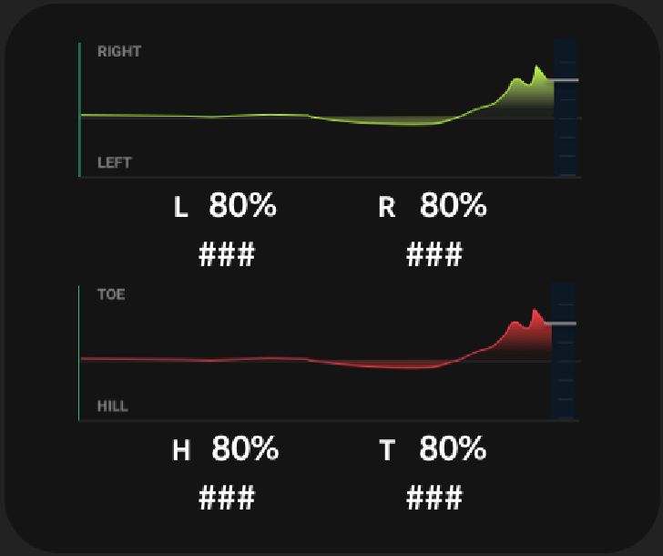
운동(의료진이 추가한 운동) > 운동 대기(동영상 촬영) > 동영상 촬영(대기)
PT-A-06-11
타이틀: - 촬영 회차 출력
뷰파인더 1) 화면 전체 범위 2) 족저압 레이어와 별개로 촬영
취소 버튼: - Tap 시 이전 화면으로 이동
족저압 레이어
그래프 레이어
레이어 컨트롤 바: 1) 현재 상태 레이블 강조 2) 창 숨김 Tap 시 레이어 숨김 3) 족저압 Tap 시 족저압 레이어 표시 4) 그래프 Tap 시 그래프 레이어 표시
녹화 버튼 - Tap 시 녹화 시작
인솔 연결 끊김 알럿 메시지: 1) 운동 진행 중 메시지 출력 시 운동, 타이머 초기화 2) “운동 중단” Tap 시 운동 진행 화면으로 이동 2) “인솔 연결” Tap 시 인솔 연결 시도
3
취소
1
#회차 운동
2
7
인솔 연결이 끊겼습니다. 다시 연결하시겠어요?
native
인솔이 연결되어 있지 않으면 운동을 진행할 수 없습니다.
운동 중단
인솔 연결
4
5
6
창 숨김
족저압
그래프
7

Slide 69
운동(의료진이 추가한 운동) > 운동 대기 (동영상 촬영) > 동영상 촬영(운동 진행)
PT-A-06-12
촬영 타이머: 1) 운동별 시간에 맞처 타이머 재생 2) 타이머 만료 시 촬영 완료 후 운동 조회 화면으로 이동
녹화 중단 버튼: - Tap 시 녹화 중단, 운동 초기화
인솔 연결 끊김 알럿 메시지: 1) 운동 진행 중 메시지 출력 시 운동, 타이머 초기화 2) “운동 중단” Tap 시 촬영 동영상 휘발, 카메라 닫음 3) “인솔 연결” Tap 시 인솔 연결 시도
1
00:19
3
인솔 연결이 끊겼습니다. 다시 연결하고 운동을 재개하시겠어요?
native
중지된 운동은 다시 진행해야 하며 인솔이 연결되어 있지 않으면 운동을 진행할 수 없습니다.
운동 중단
인솔 연결
창 숨김
족저압
그래프
2

Slide 70
운동(의료진이 추가한 운동) > 운동 대기(동영상 촬영) > 운동 조회 운동(동영상 촬영) > 결과보기> 완료된 운동 조회
PT-A-06-13
타이틀: - 촬영 회차 출력
닫기 버튼: - Tap 시 운동 대기 화면으로 이동
다시 촬영 버튼: - Tap 시 운동 다시 촬영, - 오늘 이전 날짜의 운동 운동 확인 시 다시 운동 버튼 비노출
족저압 레이어
레이어 컨트롤 바: 1) 현재 상태 레이블 강조 2) 창 숨김 Tap 시 레이어 숨김 3) 족저압 Tap 시 족저압 레이어 표시 4) 그래프 Tap 시 그래프 레이어 표시 5) ⑥ 조작에 따라 데이터 출력
비디오 Seeker: - 좌우로 슬라이드하여 재생 컨트롤 - 좌측 하단 영상 현재 시간 표시 - 우측 하단 영상 전체 시간 표시
재생 속도 조절 버튼: - Tap 시 “x1”, “x1/2”, “x1/4” 순서로 버튼 레이블 로테이션 및 동영상 재생 속도 조절
재생/일시정지 버튼: - 터치하여 동영상 재생 또는 일시정지
2
#회차
이전
1
3
다시 촬영
native
4
5
6
창 숨김
족저압
그래프
00:19
00:30
0:21
8
0:30
7
X1 재생

Slide 71
운동(의료진이 추가한 운동) > 운동 완료 > 운동 이동 > 운동 완료 팝업
PT-A-06-15
운동 완료 피드백: - 오늘 예정된 운동 전체 진행 시 나타나는 화면 - 마지막 운동의 운동 확인 화면에서 이전 버튼 tap 하여 운동 대기 화면으로 이동 시 해당 팝업 표시 - 사용자 이름 출력 - 안내 문구 아래 운동 완료를 나타내는 일러스트 출력
돌아가기 버튼: - Tap 시 팝업창 닫음
1
오늘 예정된 운동을 완료했어요!
OOO님! 건강에 한 걸음 더 가까워졌습니다!
native
2
돌아가기

Slide 72
인솔

Slide 73
전체 메뉴 > 인솔 관리 – 빈 데이터
PT-A-08
터치 시 홈으로 이동
빈 데이터 출력 - 등록된 인솔이 없을 시 출력
터치 시 인솔 연결 가이드 팝업 - 인솔 등록 프로세스 진행
1
인솔 관리
이전
2
등록된 인솔이 없습니다.
아래 버튼을 눌러 인솔을 등록해 주세요.
native
3
신규 등록

Slide 74
전체 메뉴 > 인솔 관리 – 연결 전
PT-A-08
터치 시 인솔 연결 가이드 팝업
1) 정렬 기준: 등록 일시 기준 최고(最古)순 2) 인터페이스: a) 등록 또는 변경한 인솔 이름 출력 b) 터치 시 기존 이름이 입력된 상태로 이름 변경 인풋 필드 팝업 c) 사용자의 디바이스와의 연결 일시 출력
터치 시 디바이스와 “연결 중” 상태 화면 팝업
터치 시 등록 정보 삭제 confirm 출력 (confirm 메시지 확인은 아래 url 참고) https://docs.google.com/spreadsheets/d/1ErBTqLU8_cTAQo4njzGIbc4vgBsHkTmAzC8RB3TbH30/edit#gid=228797276
터치 시 인솔 연결 가이드 팝업 - 인솔 등록 프로세스 진행
이전 - 홈으로 이동
인솔 이름 변경 - 모든 문자 입력 가능, 20자 초과 입력 시 입력 불가
변경 - 변경 Tap 시 입력한 이름 유효성 검사 기등록 인솔과 이름 겹칠 시 알럿 메시지 출력 - 겹치는 이름이 없을 경우 인솔 등록
6
1
인솔 관리
이전
등록 방법
a
b
2
XS (230~240) 마지막 연결: 2021.10.01 12:30
XS (230~240) 1 마지막 연결: 2021.10.01 12:30
c
이름 변경
3
연결
4
삭제
이름 변경
연결
삭제
7
인솔 이름 변경
native
취소
8
변경
5
신규 등록

Slide 75
전체 메뉴 > 인솔 관리 > 신규 등록– 연결 가이드
PT-A-08_1
터치 시 인솔 등록 프로세스 중단, 가이드 닫음
인솔을 뒤집는 액션을 시각적으로 표현하는 이미지 표시
터치 시 인솔 블루투스 검색 진행
1
뉴로게이트 인솔을 처음 연결하시나요?
연결 전, 인솔의 양 쪽을 뒤집어 주세요.
인솔을 뒤집은 후 [연결하기] 버튼을 누르시면 검색을 시작합니다.
native
2
3

Slide 76
전체 메뉴 > 인솔 관리 > 신규 등록 – 검색중
PT-A-08_2
터치 시 인솔 등록 프로세스 중단, 가이드 닫음
인솔 등록 프로세스 표시 UI 1) 인솔 등록 전체 프로세스 표시, 현재 진행하고 있는 단계 강조 2) 5초간 검색, 검색 시 바로 왼발 검색 프로세스로 진행, 미검색 시 실패 피드백
“인솔 검색 중” 문구 및 인솔을 검색하는 액션을 시각적으로 표현하는 애니메이션 또는 gif 표시
1
2
인솔 검색
왼발 검색
오른발 검색
3
a
휴대폰 근처의 스마트 인솔을 찾고 있어요...
native
b

Slide 77
전체 메뉴 > 인솔 관리 > 신규 등록 – 검색 확인
PT-A-08_2
터치 시 인솔 등록 프로세스 중단, 가이드 닫음
인솔 등록 프로세스 표시 UI 1) 인솔 등록 전체 프로세스 표시, 현재 진행하고 있는 단계 강조 2) 5초간 검색, 검색 시 바로 왼발 검색 프로세스로 진행, 미검색 시 실패 피드백
왼쪽 검색 확인 UI a) 인솔 확인 안내 문구 출력 b) 인솔 진동을 시각적으로 표현하는 이미지 표시
1) ⑤ 버튼의 게이지가 다 채워진 후에 터치 가능 2) 터치 시 검색된 인솔에 진동 명령
1) 화면 로드 시 버튼 내 게이지가 왼쪽에서부터 채워지며 왼쪽 인솔에 진동 명령 2) 게이지가 다 채워진 후에 터치 가능 3) 터치 시 오른발 진동 명령
오른쪽 검색 확인 UI a) 인솔 확인 안내 문구 출력 b) 인솔 진동을 시각적으로 표현하는 이미지 표시
1
인솔 등록
2
인솔 검색
왼발 검색
오른발 검색
6
인솔 검색
왼발 검색
오른발 검색
a
a
왼쪽 인솔에 진동이 울리면 [확인] 버튼을 눌러 주세요. 진동이 울리지 않으면, [계속 찾기] 버튼을 눌러 주세요.
오른쪽 인솔에 진동이 울리면 [확인] 버튼을 눌러 주세요. 진동이 울리지 않으면, [계속 찾기] 버튼을 눌러 주세요.
3
7
native
b
b
4
5
8

Slide 78
전체 메뉴 > 인솔 관리 > 신규 등록 – 검색 실패
PT-A-08_3
터치 시 인솔 등록 프로세스 중단, 가이드 닫음
검색 실패 피드백 UI a) 인솔 검색 실패 문구 출력 b) 인솔 검색 실패 상태를 시각적으로 표현하는 이미지 표시
터치 시 인솔 재검색 진행, 검색중 UI 출력
1
인솔 검색
왼발 검색
오른발 검색
2
a
인솔 검색에 실패했습니다.
다시 한 번 시도해 주세요.
native
b
3
다시 시도

Slide 79
전체 메뉴 > 인솔 관리 > 신규 등록 – 연결 완료
PT-A-08_4
0. 안드로이드의 경우 back 시 창 닫음, “인솔 보정” 화면 로드
터치 시 창 닫음, ”보정” 프로세스 진행
인솔 등록 완료 문구 출력
인솔 이름 변경 가능 문구 출력
인솔 연결 완료를 시각적으로 표현하는 이미지 표시
터치 시 이름 변경 페이지 로드
1
2
뉴로게이트 인솔 등록이 완료되었습니다.
인솔 이름을 변경할 수 있습니다.
이름을 새로 지으시겠어요?
3
native
4
5
인솔 이름 변경

Slide 80
전체 메뉴 > 인솔 관리 > 신규 등록 – 연결 완료
PT-A-08_5
터치 시 페이지 닫음, “인솔 정보” 화면 로드
인솔 이름 변경 타이틀 및 변경 안내 문구 출력
1) 검색된 인솔의 사이즈가 인풋박스에 자동 입력, 기등록 인솔 중 이미 해당 이름이 있는 경우 자동 입력된 이름 뒤에 숫자 추가 입력 * ex) XS (230~240) 1 2) 사이즈별 이름 자동 입력 폼: - XS: XS (230~240) - S: S (245~255) - M: M (260~270) - L: L (275~285) - XL: XL (290~300) 3) 모든 문자 입력 가능, 20자 초과 입력 시 입력 불가
1) 터치 시 입력한 이름 유효성 검사 기등록 인솔과 이름 겹칠 시 알럿 메시지 출력 2) 겹치는 이름이 없을 경우 인솔 등록
1
다음에 변경
2
뉴로게이트 인솔 이름 변경
나만의 인솔을 구분하기 쉽도록 변경해 주세요.
3
native
XS (230~240) 1
4
입력한 이름으로 변경

Slide 81
전체 메뉴 > 인솔 관리 – 인솔 연결
PT-A-08_6
터치 시 연결 중단, “연결 중” 상태 창 닫음
인솔 연결 상태 안내 UI a. 인솔과 디바이스의 연결 시도 액션을 시각적으로 표현하는 애니메이션 또는 gif 표시 b. 인솔 연결 중 문구 출력
1
2
뉴로게이트 인솔 연결
a
native
b
OOO 님의 휴대폰과 인솔을 연결하고 있습니다...

Slide 82
전체 메뉴 > 인솔 관리 – 인솔 연결
PT-A-08_7
터치 시 연결 중단, 창 닫음
인솔 연결 상태 안내 UI a) 타이틀 출력 b) 인솔과 디바이스와의 연결 실패를 시각적으로 표현하는 이미지 c) 인솔 연결 실패 피드백 문구 출력
터치 시 인솔 연결 재시도
1
a
2
뉴로게이트 인솔 연결 실패
b
native
c
인솔 연결에 실패했습니다.
인솔의 배터리가 충분한지 확인 후 다시 시도해 주세요.
3

Slide 83
전체 메뉴 > 인솔 관리 > 신규 등록 – 보정 물음
PT-A-08_8
터치 시 페이지 닫음, “인솔 정보” 화면 로드
인솔 보정 물음 타이틀 및 안내 문구 출력
터치 시 보정 프로세스 진행
1
다음에 보정
2
지금 바로 뉴로게이트 인솔을 보정하시겠어요?
정확한 인솔 데이터의 측정과 운동을 위해 스마트 인솔 보정이 필요합니다.
일어난 상태에서 가이드에 따라 보정을 진행해 주세요.
native
3
보정 시작

Slide 84
전체 메뉴 > 인솔 관리 – 인솔 보정
PT-A-08_9
터치 시 인솔 보정 프로세스 중단, 가이드 닫음
인솔 보정 가이드 문구 표시
터치 시 왼발 보정 프로세스 진행
1
인솔 보정
2
뉴로게이트 인솔 보정
스마트 인솔 보정을 시작합니다.
일어난 상태에서 가이드에 따라 보정을 진행해 주세요.
native
3
보정 시작

Slide 85
전체 메뉴 > 인솔 관리 – 인솔 보정 안내
PT-A-08_10
터치 시 페이지 닫음
인솔 보정 가이드 문구 표시
터치 시 왼발 보정 프로세스 진행
1
다음에 보정
2
뉴로게이트 인솔 보정이 필요합니다.
정확한 인솔 데이터의 측정과 운동을 위해 한 달에 한 번 스마트 인솔 보정을 진행해 주시면 좋습니다.
인솔 보정은 일어난 상태에서 가이드에 따라 진행해 주세요.
native
3
인솔 보정

Slide 86
전체 메뉴 > 인솔 관리 – 인솔 보정
PT-A-08_11
터치 시 인솔 보정 프로세스 중단, 가이드 닫음
인솔 보정 프로세스 표시 UI 1) 인솔 왼발/오른발 보정 프로세스 표시, 현재 진행하고 있는 단계 강조
“인솔 보정” 타이틀 및 문구 출력
1) 화면 로드 시 숫자 출력되지 않음 2) 왼발/오른발 인솔에서 측정되는 데이터의 크기의 최소값이 유지될 경우 3초 카운트 3) 3초 카운트 동안 데이터 크기가 변하지 않을 경우 오른발 보정 진행 4) 3초 카운트 동안 데이터 크기가 변할 경우 보정 실패 피드백
1
1
2
왼발 보정
오른발 보정
2
왼발 보정
오른발 보정
3
뉴로게이트 인솔 보정
3
뉴로게이트 인솔 보정
왼발을 들어 자세를 유지해 주세요.
오른발을 들어 자세를 유지해 주세요.
native
3
3
4
4

Slide 87
전체 메뉴 > 인솔 관리 – 인솔 보정 완료
PT-A-08_12
인솔 보정 완료 안내 UI a) 타이틀 출력 b) 인솔 보정 완료 문구 출력 c) 인솔 보정 완료를 시각적으로 표현하는 이미지 표시
터치 시 창 닫음
1
a
뉴로게이트 인솔 보정 완료
b
스마트 인솔 보정이 완료되었습니다.
센서의 정확도를 위해 한 달에 한 번 주기적으로 보정을 진행해 주세요.
native
c
2
확인

Slide 88
전체 메뉴 > 인솔 관리 – 인솔 보정 실패
PT-A-08_13
터치 시 보정 취소 confirm 출력 (confirm 메시지 확인은 아래 url 참고) https://docs.google.com/spreadsheets/d/1ErBTqLU8_cTAQo4njzGIbc4vgBsHkTmAzC8RB3TbH30/edit#gid=228797276
인솔 보정 완료 안내 UI a) 타이틀 출력 b) 인솔 보정 완료 문구 출력 c) 인솔 보정 완료를 시각적으로 표현하는 이미지 표시
터치 시 인솔 보정 프로세스 진행 - 왼쪽 보정 진행
1
인솔 보정
2
a
뉴로게이트 인솔 보정 실패
b
보정 중에 발이 땅에 닿거나 무게를 충분히 싣지 않은 경우 보정이 실패할 수 있습니다.
아래 버튼을 눌러 다시 시도해 주세요.
native
c
3
다시 시도

Slide 89


전체 메뉴 > 인솔 관리 – 인솔 정보
PT-A-08_14
터치 시 홈으로 이동
터치 시 인솔 보정 가이드 팝업 - 인솔 보정 프로세스 진행
인솔 이미지 표시
양쪽 인솔의 배터리 잔량 출력: 1) 배터리 80~100% 2) 배터리 양호 : 50~79% 3) 배터리 부족 : 11~49% 4) 배터리 충전 필요 : 1~10%
연결된 인솔의 이름 출력
터치 시 기존 이름이 입력된 상태로 이름 변경 인풋 필드 팝업
인솔 전원 차단 UI: a) 섹션 타이틀 b) off 시 연결 해제 및 인솔 전원 차단 c) 전원 off 상황 및 on 가이드
터치 시 인솔 연결 해제 confirm 출력 (confirm 메시지 확인은 아래 url 참고) https://docs.google.com/spreadsheets/d/1ErBTqLU8_cTAQo4njzGIbc4vgBsHkTmAzC8RB3TbH30/edit#gid=228797276
인솔 관리
1
이전
2
보정
3
native
4
6
5
XS (230~240)
이름변경
a
7
인솔 전원 끄기
b
ON
c
인솔을 세탁하거나 비행모드로 전환하려면 전원을 꺼야 합니다. 전원을 끈 상태에서 충전기에 연결하면 다시 전원이 켜집니다.
8
연결 해제

Slide 90
종합 결과

Slide 91
홈 > 종합 결과
PT-A-09
종합 결과 - APP 사용 기간의 전체 운동 결과 표시 - 운동 등급, 운동 수행 순위, 운동 요일, 운동별 결과 보기 제공
환영 문구 - 고객 명 + 환영 문구 표시 - 운동 시작일, 마지막 운동일 표시
밸런스 종합 등급 - 완료된 운동들의 평균을 계산하여 종합 등급 표시 - 보행 운동 평균 등급, 밸런스 운동 평균 등급 표시 > 보행 운동 평균 등급 하단 표 참조 > 밸런스 운동 평균 긍급 표시 시 ‘/5’ 표시 - 총 운동 횟수, 시간 표시
운동 수행 순위 - 완료된 운동들의 수행 순위 표시 - 5위 까지 표시 - 전체 순위 Tap 시 전체 리스트 확인 화면으로 이동
운동 수행 요일 - 완료된 운동들의 수행 요일 순위 표시 - 5위 까지 표시 - 더보기 Tap 시 전체 리스트 확인 화면으로 이동
운동별 결과 보기 - 보행 운동, 밸런스 운동 표시 > 보행 운동 : 보행, 왼발 부분부하, 오른발 부분부하 > 밸런스 운동 : 제자리 서기, 스쿼트, 왼발 외발 서기, 오른발 외발 서기, 계단 오르기/내리기, 의자에서 앉기/서기, 까치발 - 운동 Tap 시 운동 별 결과 화면으로 이동
11:59
스크롤
이전
1
6
종합 결과
운동 별 결과 보기
2
OOO님,
NEUROGAIT 종합 결과입니다.
보행 운동
보행
왼발부분부하
시작일 : 2021.10.03
마지막 운동일 : 2021.10.13
보행 운동 평균 등급
밸런스 운동 평균 등급
왼쪽으로 치우침
3/5 등급
3
총 운동 횟수
총 운동 시간
0000
0000분
운동 수행 순위
밸런스 운동
제자리 서기
스쿼트
4
전체 순위 보기 >
운동 요일 순위
5
종합 결과 화면 변경
(2021.10.28)
보행 밸런스 등급 | 문구 | 텍스트 색상
균형잡힘 | good | green
약한 왼쪽 또는 오른쪽 치우침 | 약한 왼쪽 치우침 | orange
Gait_Case3 | 약한 오른쪽 치우침
심한 왼쪽 또는 오른쪽 치우침 | 심한 왼쪽 치우침 | red
Gait_Case5 | 심한 오른쪽 치우침

Slide 92
홈 > 종합 결과 > 전체 순위 보기 선택
PT-A-09-1
전체 운동 수행 순위 표시
이전
운동 수행 순위
1
시작일 : 2021.10.03
마지막 운동일 : 2021.10.13
순위 | 운동 명 | 수행 횟수
1 | OOOOOO | 33
2 | OOOOOO | 32
3 | OOOOOO | 15
4 | OOOOOO | 10
5 | OOOOOO | 6
6 | OOOOOO | 0

Slide 93
홈 > 종합 결과 > 운동 별 결과 보기 > 보행 선택 > 보행 운동 결과
PT-A-09-2
치우침 그래프 - 일별 치우침을 그래프로 표시 - 하루 평균 데이터를 이용하여 표시 - 당일 데이터 점으로 표시, 데이터는 선으로 이어서 표시 > 데이터가 없을 경우 표시 하지 않음
날짜 선택 - 주간 달력을 선택하여 원하는 날짜 선택 > 좌우 스와이프를 이용하여 날짜 이동 > 오늘 이후 날짜 선택 안됨 - 보행 운동을 하지 않은 날짜 선택 불가 > 해당 날짜 색상 변경 - 날짜 선택 시 하단에 보행 운동 시간 및 전체 표시
시간 선택 - 전체, 보행 운동을 한 시간 선택 - 보행 운동 1회 진행 시 시간 선택 탭 미노출 - 2건 이상일 때 표시 - 전체 : 선택된 날의 보행 운동 전체 데이터 평균 - 시간 : 보행 운동 시작 시간 표시, 시:분 표시
운동 시간 - 전체 : 하루의 처음 운동 시작 시간~마지막 운동 종료 시간 표시, 보행 운동 세트 표시, 오늘 총 보행 운동 시간 - 시간 : 운동 시작 시간 ~ 운동 종료 시간 표시, 보행 운동 시간 표시
걸음 데이터 - 운동 시간 내 걸음 수, 분당 걸음 수 표시
보행 길이 - 신규 인솔에서 제공하는 데이터 - 신규 인솔 판매 전까지 미표시 - ⓘ 아이콘 Tap 시 팝업 표시
지면 접촉 시간 - 좌우 밸런스 및 분석 결과 표시 - 분석 결과 하단 보행 밸런스 등급 문구 참조 - ⓘ 아이콘 Tap 시 팝업 표시
보행 주기 - 운동 시간 내 보행 주기 표시 - ⓘ 아이콘 Tap 시 팝업 표시
보행 분석 - 알고리즘을 이용한 보행 분석 표시 - 하단 보행 분석 문구 참조
기간 조회 - 기간 조회를 하여 기간 내 데이터 표시 - 기간 조회 tap 시 기간 조회 화면으로 이동
10
8
보행 주기
이전
보행 운동 결과
기간 조회
입각기
유각기
L 치우침
1
Stance
Swing
표준
60%
40%
정상
왼발
67%
33%
오른발
63%
37%
R 치우침
2
2021
10
일
3
월
4
화
5
수
6
목
7
금
8
토
9
양발 지지기 |  | 양발 지지기 | 외발 서기
Load Response | Pre Swing
10% | 10% | 20% | 40%
6% | 32% | 38% | 28%
32% | 6% | 38% | 16%
표준
3
전체 | 13:55 | 11:23 | 11:10 | 10:15 | 09:00 | 07:00
왼발
오른발
4
운동 시간 13:55:00~14:55:00/8세트/22분 30초
9
보행 분석
5
걸음 수 1000
발을 끄는 경향이 있으며, 보행속도가 느린편입니다. 보행 안정성을 위해서 좀 더 넓은 보폭과 빠른 속도로 걸어보세요.
분당 걸음 수 90spm
6
좌/우 GCT 밸런스
오른쪽으로
치우침
왼발 GCT
300 ms
오른발 GCT
280 ms
7
보행 길이
Gait Case | 문구
Gait_Case1 | 양발의 보행 안정성이 좋습니다.
Gait_Case2 | 오른발을 끄는 경향이 있습니다. 오른발의 안정성을 위해 좀 더 넓은 보폭과 빠른 속도로 걸어보세요.
Gait_Case5 | 발을 끄는 경향이 있으며, 보행속도가 느린편입니다. 보행 안정성을 위해서 좀 더 넓은 보폭과 빠른 속도로 걸어보세요.
Gait_Case6 | 왼발이 안정성이 떨어지며 차고 나가는 능력이 부족합니다.
Gait_Case7 | 오른발이 안정성이 떨어지며 차고 나가는 능력이 부족합니다.
Gait_Case8 | 왼발을 끄는 경향이 있으며, 보행속도가 느린편입니다. 보행 안정성을 위해서 좀 더 넓은 보폭과 빠른 속도로 걸어보세요.
보장(Step Length)
활보장(Stride Length)
왼발
-cm
오른발
-cm
합계
-cm
성인 평균 64~74cm
성인 평균 135~150cm
보행 운동 종합 결과 화면 수정 (2021.10.28)

Slide 94
홈 > 종합 결과 > 운동 별 결과 보기 > 보행 선택 > 보행 운동 세트별 결과
PT-A-09-3
치우침 그래프 - 일별 치우침을 그래프로 표시 - 하루 평균 데이터를 이용하여 표시 - 당일 데이터 점으로 표시, 데이터는 선으로 이어서 표시 > 데이터가 없을 경우 표시 하지 않음
날짜 선택 - 주간 달력을 선택하여 원하는 날짜 선택 > 좌우 스와이프를 이용하여 날짜 이동 > 오늘 이후 날짜 선택 안됨 - 보행 운동을 하지 않은 날짜 선택 불가 > 해당 날짜 색상 변경 - 날짜 선택 시 하단에 보행 운동 시간 및 전체 표시
시간 선택 - 전체, 보행 운동을 한 시간 선택 - 보행 운동 1회 진행 시 시간 선택 탭 미노출 - 2건 이상일 때 표시 - 전체 : 선택된 날의 보행 운동 전체 데이터 평균 - 시간 : 보행 운동 시작 시간 표시, 시:분 표시
운동 시간 - 전체 : 하루의 처음 운동 시작 시간~마지막 운동 종료 시간 표시, 보행 운동 세트 표시, 오늘 총 보행 운동 시간 - 시간 : 운동 시작 시간 ~ 운동 종료 시간 표시, 보행 운동 시간 표시
걸음 데이터 - 운동 시간 내 걸음 수, 분당 걸음 수 표시
압력 중심 이동 패턴 - 운동 시간 동안 압력 중심 이동 패턴 표시 - 패턴 Tap 시 해당 세트의 운동 영상 or 족저압 조회 화면으로 이동
좌/우 GCT 밸런스 - 좌우 밸런스 및 분석 결과 표시 - 분석 결과 하단 보행 밸런스 등급 문구 참조 - ⓘ 아이콘 Tap 시 팝업 표시
보행 길이 - 신규 인솔에서 제공하는 데이터 - 신규 인솔 판매 전까지 미표시 - ⓘ 아이콘 Tap 시 팝업 표시
보행 주기 - 측정 시간 내 보행 주기 표시 - ⓘ 아이콘 Tap 시 팝업 표시
보행 분석 - 알고리즘을 이용한 보행 분석 표시 - 하단 보행 분석 문구 참조
기간 조회 - 기간 조회를 하여 기간 내 데이터 표시 - 기간 조회 tap 시 기간 조회 화면으로 이동
8
보행 길이
이전
걸음 분석 결과
11
기간 조회
1
보장(Step Length)
활보장(Stride Length)
L 치우침
왼발
-cm
오른발
-cm
합계
-cm
정상
성인 평균 64~74cm
성인 평균 135~150cm
R 치우침
9
보행 주기
2
2021
10
일
3
월
4
화
5
수
6
목
7
금
8
토
9
입각기
Stance
Swing
유각기
표준
60%
40%
3
전체 | 13:55 | 11:23 | 11:10 | 10:15 | 09:00
왼발
67%
33%
4
운동 시간 13:55:00~13:59:10/4분10초
오른발
63%
37%
5
걸음 수 1000
양발 지지기 |  | 양발 지지기 | 외발 서기
Load Response | Pre Swing
10% | 10% | 20% | 40%
6% | 32% | 38% | 28%
32% | 6% | 38% | 16%
분당 걸음 수 90spm
표준
6
압력 중심 이동 패턴(COP Pattern)
왼발
오른발
보행 중 압력 중심 패턴이
버터플라이 형태의 양 날개가
균일하게 나타나야 합니다.
10
보행 분석
발을 끄는 경향이 있으며, 보행속도가 느린편입니다. 보행 안정성을 위해서 좀 더 넓은 보폭과 빠른 속도로 걸어보세요.
7
좌/우 GCT 밸런스
오른쪽으로
치우침
왼발 GCT
오른발 GCT
보행 운동 종합 결과 화면 수정 (2021.10.28)

Slide 95
홈 > 종합 결과 > 운동 별 결과 보기 > 운동 선택(외발 서기 제외) > 운동 전체 결과 (외발 서기 제외)
PT-A-09-4
날짜 선택 - 주간 달력을 선택하여 원하는 날짜 선택 > 좌우 스와이프를 이용하여 날짜 이동 > 오늘 이후 날짜 선택 안됨 - 날짜 선택 시 하단에 운동 시간 및 전체 표시
시간 선택 - 전체, 선택된 운동을 한 시간 선택 - 운동 1회 진행 시 시간 선택 탭 미노출 - 2건 이상일 때 표시 - 전체 : 선택된 날의 선택 운동 전체 데이터 평균 - 시간 : 운동 시작 시간 표시, 시:분 표시
운동 시간 - 전체 : 하루의 처음 운동 시작 시간~마지막 운동 종료 시간 표시, 운동 세트 표시 - 시간 : 운동 시작 시간 ~ 운동 종료 시간 표시, 운동 시간 표시
평균 밸런스 - 좌/우, 앞/뒤 밸런스 표시
자세 분석 - 운동 점수 표시 > 평균 : 70 고정 - 바 색상 > 70 이상 : 블루, 70 미만 : 주황
밸런스 분석 - 밸런스 계산하여 문구 표시
기간 조회 - 기간 조회를 하여 기간 내 데이터 표시 - 기간 조회 tap 시 기간 조회 화면으로 이동
이전
OOO 운동 결과
7
기간 조회
1
2021.10
일
3
월
4
화
5
수
6
목
7
금
8
토
9
2
전체 | 1세트 | 2세트 | 3세트 | 4세트 | 5세트 | 6세트 | 7세트 | 8세트
3
운동 시간
13:55:00~14:55:00/8세트
4
평균 밸런스
좌 : 우
앞 : 뒤
50 :50
47 :53
표준 50 :50
표준 40 :60
제자리 서기
분석 포인트 | 요약 문구
정 중앙에 고정 (GOOD) | 올바른 밸런스를 보입니다.
왼쪽 치우침 | 왼쪽으로 쏠리는 경향을 보입니다.
오른쪽 치우침 | 오른쪽으로 쏠리는 경향을 보입니다.
앞쪽 치우침 | 앞쪽으로 쏠리는 경향을 보입니다.
뒤쪽 치우침 | 뒤쪽으로 쏠리는 경향을 보입니다.
왼쪽 앞쪽 치우침 | 왼쪽으로 치우치고 앞쪽으로 쏠린 경향을 보입니다.
왼쪽 뒤쪽 치우침 | 왼쪽으로 치우치고 뒤쪽으로 쏠린 경향을 보입니다.
오른쪽 앞쪽 치우침 | 오른쪽으로 치우치고 앞쪽으로 쏠린 경향을 보입니다.
오른쪽 뒤쪽 치우침 | 오른쪽으로 치우치고 뒤쪽으로 쏠린 경향을 보입니다.
앞뒤 편차 심한 경우 | 앞뒤 흔들림이 심한 경향을 보입니다.
좌우 편차 심한 경우 | 좌우 흔들림이 심한 경향을 보입니다.
좌/우, 앞/뒤 편차 모두 심한경우 | 좌우, 앞뒤 모두 흔들림이 심한 경향을 보입니다.
5
자세 분석
평균
100
6
밸런스 분석
오른쪽으로 쏠리는 경향을 보입니다.
운동별 결과 화면 수정
(2021.10.28)
스쿼트
분석 포인트 | 요약 문구
올바른 자세 | 올바른 움직임을 보입니다.
왼쪽 치우침 | 왼쪽으로 치우치는 움직임을 보입니다.
오른쪽 치우침 | 오른쪽으로 치우치는 움직임을 보입니다.
좌/우 흔들림 | 좌/우 지나치게 흔들리는 움직임을 보입니다.
뒤쪽 치우침 | 뒤쪽으로 치우치는 움직임을 보입니다.
앞쪽 치우침 | 앞쪽으로 치우치는 움직임을 보입니다.
앞/뒤 흔들림 | 앞/뒤 지나치게 흔들리는 움직임을 보입니다.

Slide 96
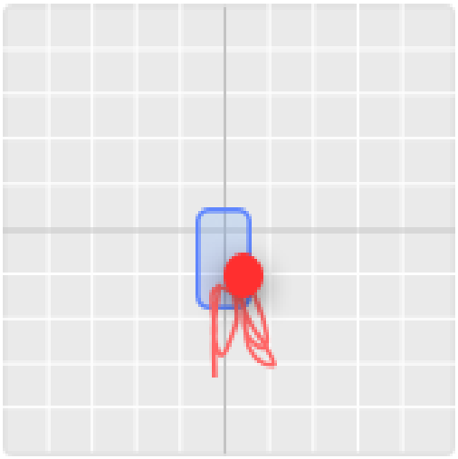
홈 > 종합 결과 > 운동 선택 > 운동 결과 (외발 서기 제외) > 운동 세트별 결과(외발 서기 제외)
PT-A-09-5
날짜 선택 - 주간 달력을 선택하여 원하는 날짜 선택 > 좌우 스와이프를 이용하여 날짜 이동 > 오늘 이후 날짜 선택 안됨 - 날짜 선택 시 하단에 운동 시간 및 전체 표시
시간 선택 - 전체, 선택된 운동을 한 시간 선택 - 운동 1회 진행 시 시간 선택 탭 미노출 - 2건 이상일 때 표시 - 전체 : 선택된 날의 선택 운동 전체 데이터 평균 - 시간 : 운동 시작 시간 표시, 시:분 표시
운동 시간 - 전체 : 하루의 처음 운동 시작 시간~마지막 운동 종료 시간 표시, 운동 세트 표시 - 시간 : 운동 시작 시간 ~ 운동 종료 시간 표시, 운동 시간 표시
평균 밸런스 - 좌/우, 앞/뒤 밸런스 표시
나의 자세 - cop 이동 패턴 표시 - 패턴 Tap 시 해당 세트의 운동 영상 or 족저압 조회 화면으로 이동
자세 분석 - 운동 점수 표시 > 평균 : 70 고정 - 바 색상 > 70 이상 : 블루, 70 미만 : 주황
밸런스 분석 - 밸런스 계산하여 문구 표시
기간 조회 - 기간 조회를 하여 기간 내 데이터 표시 - 기간 조회 tap 시 기간 조회 화면으로 이동
이전
OOO 운동 결과
8
기간 조회
1
2021.10
일
3
월
4
화
5
수
6
목
7
금
8
토
9
2
전체 | 1세트 | 2세트 | 3세트 | 4세트 | 5세트
3
운동 시간
13:55:00~13:55:30/30초
4
평균 밸런스
좌 : 우
앞 : 뒤
50 :50
47 :53
표준 50 :50
표준 40 :60
5
나의 자세
제자리 서기
분석 포인트 | 요약 문구
정 중앙에 고정 (GOOD) | 올바른 밸런스를 보입니다.
왼쪽 치우침 | 왼쪽으로 쏠리는 경향을 보입니다.
오른쪽 치우침 | 오른쪽으로 쏠리는 경향을 보입니다.
앞쪽 치우침 | 앞쪽으로 쏠리는 경향을 보입니다.
뒤쪽 치우침 | 뒤쪽으로 쏠리는 경향을 보입니다.
왼쪽 앞쪽 치우침 | 왼쪽으로 치우치고 앞쪽으로 쏠린 경향을 보입니다.
왼쪽 뒤쪽 치우침 | 왼쪽으로 치우치고 뒤쪽으로 쏠린 경향을 보입니다.
오른쪽 앞쪽 치우침 | 오른쪽으로 치우치고 앞쪽으로 쏠린 경향을 보입니다.
오른쪽 뒤쪽 치우침 | 오른쪽으로 치우치고 뒤쪽으로 쏠린 경향을 보입니다.
앞뒤 편차 심한 경우 | 앞뒤 흔들림이 심한 경향을 보입니다.
좌우 편차 심한 경우 | 좌우 흔들림이 심한 경향을 보입니다.
좌/우, 앞/뒤 편차 모두 심한경우 | 좌우, 앞뒤 모두 흔들림이 심한 경향을 보입니다.
운동 중 압력 중심 패턴이
가이드 라인 안에 위치 해야
운동 효과가 좋습니다.
*자세영역을 Tap 시 운동 영상 조회 화면으로 이동합니다.
운동별 결과 화면 수정
(2021.10.28)
6
자세 분석
평균
100
스쿼트
분석 포인트 | 요약 문구
올바른 자세 | 올바른 움직임을 보입니다.
왼쪽 치우침 | 왼쪽으로 치우치는 움직임을 보입니다.
오른쪽 치우침 | 오른쪽으로 치우치는 움직임을 보입니다.
좌/우 흔들림 | 좌/우 지나치게 흔들리는 움직임을 보입니다.
뒤쪽 치우침 | 뒤쪽으로 치우치는 움직임을 보입니다.
앞쪽 치우침 | 앞쪽으로 치우치는 움직임을 보입니다.
앞/뒤 흔들림 | 앞/뒤 지나치게 흔들리는 움직임을 보입니다.
7
밸런스 분석
오른쪽으로 쏠리는 경향을 보입니다.

Slide 97
홈 > 종합 결과 > 운동 별 결과 보기 > 운동 선택(외발 서기) > 운동 전체 결과 (외발 서기)
PT-A-09-6
날짜 선택 - 주간 달력을 선택하여 원하는 날짜 선택 > 좌우 스와이프를 이용하여 날짜 이동 > 오늘 이후 날짜 선택 안됨 - 날짜 선택 시 하단에 운동 시간 및 전체 표시
시간 선택 - 전체, 선택된 운동을 한 시간 선택 - 운동 1회 진행 시 시간 선택 탭 미노출 - 2건 이상일 때 표시 - 전체 : 선택된 날의 선택 운동 전체 데이터 평균 - 시간 : 운동 시작 시간 표시, 시:분 표시
운동 시간 - 전체 : 하루의 처음 운동 시작 시간~마지막 운동 종료 시간 표시, 운동 세트 표시 - 시간 : 운동 시작 시간 ~ 운동 종료 시간 표시, 운동 시간 표시
흔들림 정도, 외발 서기 시간 - 흔들림 정보, 외발 서기 시간 표시
자세 분석 - 운동 점수 표시 > 평균 : 70 고정 - 바 색상 > 70 이상 : 블루, 70 미만 : 주황
밸런스 분석 - 밸런스 계산하여 문구 표시
기간 조회 - 기간 조회를 하여 기간 내 데이터 표시 - 기간 조회 tap 시 기간 조회 화면으로 이동
이전
OOO 운동 결과
7
기간 조회
1
2021.10
일
3
월
4
화
5
수
6
목
7
금
8
토
9
2
전체 | 1세트 | 2세트 | 3세트 | 4세트 | 5세트 | 6세트 | 7세트 | 8세트
3
운동 시간
13:55:00~14:55:00/8세트
4
흔들림 정도
외발 서기 시간
7%
00초
추천 : 10% 이하
5
자세 분석
평균
100
운동별 결과 화면 수정
(2021.10.28)
6
밸런스 분석
지지하는 다리쪽 골반이 바깥쪽으로 빠지거나 무너졌을 확률이 높습니다.
분석 포인트 | 요약문구
균형 | 균형감이 매우 좋습니다.
내측 쏠림 | (내측 쏠림) 골반이 지지하는 다리 안쪽으로 틀어 졌거나 반대 쪽 골반이 올라가 있을 확률이 높습니다.
외측 쏠림 | (외측 쏠림) 지지하는 다리쪽 골반이 바깥쪽으로 빠지거나 무너졌을 확률이 높습니다.
흔들림 (불균형) | 흔들림이 크고 균형감이 떨어집니다.

Slide 98
홈 > 종합 결과 > 운동 선택 > 운동 결과 (외발 서기) > 운동 세트별 결과(외발 서기)
PT-A-09-7
날짜 선택 - 주간 달력을 선택하여 원하는 날짜 선택 > 좌우 스와이프를 이용하여 날짜 이동 > 오늘 이후 날짜 선택 안됨 - 날짜 선택 시 하단에 운동 시간 및 전체 표시
시간 선택 - 전체, 선택된 운동을 한 시간 선택 - 운동 1회 진행 시 시간 선택 탭 미노출 - 2건 이상일 때 표시 - 전체 : 선택된 날의 선택 운동 전체 데이터 평균 - 시간 : 운동 시작 시간 표시, 시:분 표시
운동 시간 - 전체 : 하루의 처음 운동 시작 시간~마지막 운동 종료 시간 표시, 운동 세트 표시 - 시간 : 운동 시작 시간 ~ 운동 종료 시간 표시, 운동 시간 표시
흔들림 정도, 외발 서기 시간 - 흔들림 정보, 외발 서기 시간 표시
나의 자세 - cop 이동 패턴 표시 - 패턴 Tap 시 해당 세트의 운동 영상 or 족저압 조회 화면으로 이동
자세 분석 - 운동 점수 표시 > 평균 : 70 고정 - 바 색상 > 70 이상 : 블루, 70 미만 : 주황
밸런스 분석 - 밸런스 계산하여 문구 표시
기간 조회 - 기간 조회를 하여 기간 내 데이터 표시 - 기간 조회 tap 시 기간 조회 화면으로 이동
이전
OOO 운동 결과
8
기간 조회
1
2021.10
일
3
월
4
화
5
수
6
목
7
금
8
토
9
2
전체 | 1세트 | 2세트 | 3세트 | 4세트 | 5세트
3
운동 시간
13:55:00~13:55:30/30초
4
흔들림 정도
외발 서기 시간
7%
00초
추천 : 10% 이하
5
나의 자세
운동 중 압력 중심 패턴이
가이드 라인 안에 위치 해야
운동 효과가 좋습니다.
운동별 결과 화면 수정
(2021.10.28)
*자세영역을 Tap 시 운동 영상 조회 화면으로 이동합니다.
6
자세 분석
분석 포인트 | 요약문구
균형 | 균형감이 매우 좋습니다.
내측 쏠림 | (내측 쏠림) 골반이 지지하는 다리 안쪽으로 틀어 졌거나 반대 쪽 골반이 올라가 있을 확률이 높습니다.
외측 쏠림 | (외측 쏠림) 지지하는 다리쪽 골반이 바깥쪽으로 빠지거나 무너졌을 확률이 높습니다.
흔들림 (불균형) | 흔들림이 크고 균형감이 떨어집니다.
평균
100
7
밸런스 분석
지지하는 다리쪽 골반이 바깥쪽으로 빠지거나 무너졌을 확률이 높습니다.

Slide 99
홈 > 종합 결과 > 운동 선택 > 기간 조회 선택 > 기간 조회
PT-A-09-8
시작 종료일 선택 - 시작 및 종료 날짜 표시 > 시작 날짜, 종료 날짜 영역 Tap 시 데이터 피커 표시 > 시작 날짜/종료 날짜를 오늘 및 오늘 이후 날짜로 선택 불가 - 전체 기간 최대 31일까지 선택 가능 > 31일 이상 시 ⓐ팝업 표시
조회 - 조회 Tap 시 하단에 결과 표시
이전
기간 조회
1
0000-00-00
0000-00-00
a
안내
2
조회
조회는 최대 1개월까지 조회 할 수 있습니다.,
확인
기간 조회 화면 추가
(2021.10.28)

Slide 100
홈 > 종합 결과 > 운동 선택 > 운동 결과 (보행 운동) > 기간 조회 선택 > 기간 조회
PT-A-09-9
GCT 밸런스 - 5단계 표시 > 1 : 심한 왼쪽 치우침 > 2 : 약한 왼쪽 치우침 > 3 : 정상 > 4 : 약한 오른쪽 치우침 > 5 : 심한 오른쪽 치우침 - 정상 라인에 별도 색상 필요 - 데이터 없는 날짜는 날짜 회색 표시 > 그래프는 전날과 다음날 이어서 표시 - 상하 스와이프를 이용하여 날짜 이동
보행주기 - 왼발, 오른발 100% 가로 그래프 표시 - 데이터 없는 날짜는 날짜 회색 표시 > 그래프 빈 부분으로 표시 - 상하 스와이프를 이용하여 날짜 이동
시작/종료일 GCT 밸런스 비교 - 조회 시작 및 종료일 GCT 밸런스 표시
이전
기간 조회
2
보행 주기
왼발
오른발
0000-00-00
0000-00-00
표준
표준
조회
1
GCT 밸런스
L 치우침
정상
R 치우침
26
25
24
23
18
22
21
20
기간 조회 화면 추가
(2021.10.28)
19
3
시작/종료일 GCT 밸런스 비교
10.15
10.26
18
좌/우 GCT 밸런스
좌/우 GCT 밸런스
17
16
오른쪽으로
치우침
오른쪽으로
치우침
왼발 GCT
300 ms
오른발 GCT
280 ms
왼발 GCT
300 ms
오른발 GCT
280 ms
15

Slide 101
홈 > 종합 결과 > 운동 선택 > 운동 결과 (외발 서기 제외) > 기간 조회 선택 > 기간 조회
PT-A-09-10
자세 분석 점수 - 선택 운동의 자세 점수 표시 - 평균 : 70점 > 평균 이하 점수 주황색 표시 - 데이터 없는 날짜는 날짜 회색 표시 > 그래프 빈 부분으로 표시 - 상하 스와이프를 이용하여 날짜 이동
좌/우 앞/뒤 밸런스 - 100% 가로 그래프 표시 - 좌/우 표준 > 50:50 - 앞/뒤 표준 > 40:60 - 데이터 없는 날짜는 날짜 회색 표시 > 그래프 빈 부분으로 표시 - 상하 스와이프를 이용하여 날짜 이동
이전
기간 조회
1
좌/우 앞/뒤 밸런스
0000-00-00
0000-00-00
좌 우
앞 뒤
표준
26
표준
조회
1
자세 분석 점수
25
평균
24
23
22
17
18
19
20
21
22
23
24
25
26
21
20
19
18
기간 조회 화면 추가
(2021.10.28)
18
16
15

Slide 102
홈 > 종합 결과 > 운동 선택 > 운동 결과 (외발 서기) > 기간 조회 선택 > 기간 조회
PT-A-09-11
자세 분석 점수 - 선택 운동의 자세 점수 표시 - 평균 : 70점 > 평균 이하 점수 주황색 표시 - 데이터 없는 날짜는 날짜 회색 표시 > 그래프 빈 부분으로 표시 - 좌우 스와이프를 이용하여 날짜 이동
흔들림 정도 - 단위 : % - 흔들림 퍼센트 그래프 표시 - 데이터 없는 날짜는 날짜 회색 표시 > 그래프 빈 부분으로 표시 - 좌우 스와이프를 이용하여 날짜 이동
외발 서기 시간 - 단위 : 초 - 데이터 없는 날짜는 날짜 회색 표시 > 그래프 빈 부분으로 표시 - 좌우 스와이프를 이용하여 날짜 이동
이전
기간 조회
0000-00-00
0000-00-00
조회
자세 분석 점수
평균
17
18
19
20
21
22
23
24
25
26
흔들림 정도(좋은 균형감 : 20% 이하)
20%
기간 조회 화면 추가
(2021.10.28)
17
18
19
20
21
22
23
24
25
26
외발 서기 시간(초)
20
18
13
14
15
10
6
7
6
7
17
18
19
20
21
22
23
24
25
26

Slide 103
설정

Slide 104
설정
PT-A-10
등록한 이미지 출력
회원명, 센터 정보 - 사용자 명 표시 - 센터 매칭 되었을 때 센터 명 표시
회원정보 상세 화면으로 이동
병원 정보 화면으로 이동
알림 메시지함으로 이동
측정 단위 설정 화면으로 이동
데이터 동기화 설정 화면으로 이동
삭제 시 앱 폴더 내 저장된 사진/일반 파일/동영상 파일 전체 삭제
로그인 시 자동 로그인 체크된 경우 on 상태 유지 off 시 앱 종료 후 실행 시 로그인 화면부터 진입
일반 알림 설정으로 기본 알림 off로 설정 (필수 알림에 대한 알림 설정 관리는 별도로 존재하지 않으며 선택 사항(광고성)에 대한 알림 설정만 관리함)
공지사항 페이지로 이동
이벤트 페이지로 이동
FAQ 페이지로 이동
메일 실행
최신 버전일 경우 ‘최신버전’표시, 버튼 비활성화처리
로그아웃 Tap 시 아래 알럿 출력 확인 Tap 시 로그인 화면으로 이동
10
이전
알림 설정
설정
<
5
프로모션 및 마케팅 정보 알림을 받습니다.
1
[알림]
11
공지사항
>
2
12
정수화 (jeongsoohwa)
OOOOOOO병원
회원정보 > 센터/병원정보 >
이벤트
>
3
4
13
FAQ
6
>
측정 단위
>
14
국가 별 측정 단위를 설정 할 수 있습니다.
시스템 문의
>
7
데이터 동기화
15
앱 버전 1.21
>
업데이트
데이터 동기화를 설정 합니다.
16
8
이용약관
개인정보처리방침
민감정보 제공 동의
블루투스 통신 동의
위치정보 이용 동의
마케팅 정보 수신 동의
개인정보 제3자 제공 동의
로그아웃
저장공간 관리
삭제
핸드폰의 저장공간을 확보합니다.
사진/일반 파일 삭제 14.56MB
동영상 파일 삭제 43.87MB
9
최신버전
자동 로그인 설정
자동 로그인 합니다.
17
a
로그아웃 하시겠습니까?
공지사항, 이벤트, FAQ 위치 변경
(2021.10.28)
취소 확인

Slide 105
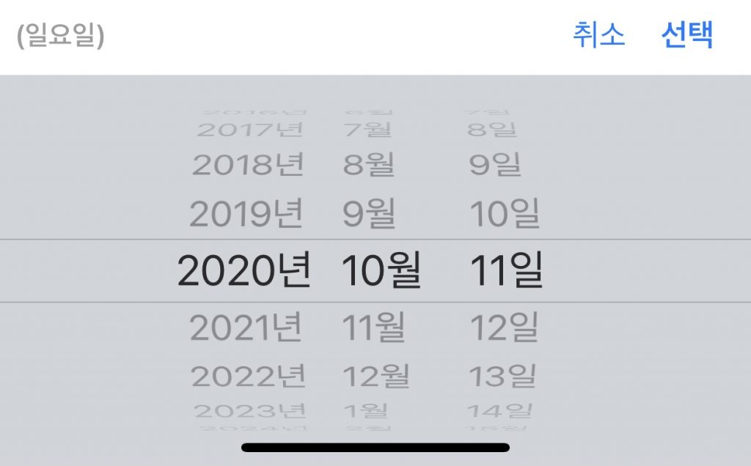
설정 > 회원정보
PT-A-10_01
회원정보(일반회원)
Tap 시 이미지 업로드 가능 썸네일 사이즈는 디자인 시 협의 최초 프로필 사진 디폴트 이미지로 세팅
선택 후 회원 정보 수정 버튼 Tap 시 변경
생년월일 입력 박스 Tap 시 재 입력 가능 (OS 기본 데이트피커 제공)
작성한 문진표 화면으로 이동
회원 가입 시 선택한 국가 출력 국가 번호는 코드 관리함
변경하기 Tap 시 정보 수정 및 인증 페이지로 이동 - 국가가 한국 일 경우 이메일 인증 없음 > 이메일 영역 입력 박스로 변경 - 국가가 한국 이외 나라 일 경우 휴대폰 인증 없음 > 휴대폰 영역 입력 박스로 변경
회원탈퇴 페이지로 이동
프로필 사진 삭제 디폴트 이미지 출력
변경된 내용 저장
작성한 문진표 화면으로 이동
이전
완료
9
회원정보
<
8
X
3
1
프로필 사진 변경
아이디 | soohwajeong
이름
성별 | ○ 남성 ● 여성
생년월일
문진운동
국가 | 대한민국(+82)
휴대폰번호 | 010-1234-5678 변경하기 >
이메일 | abcd@salted.ltd 변경하기 >
비밀번호 | ************ 변경하기 >
정수화
2
3
1999.01.01
운동보기
4
5
6
7
회원탈퇴

Slide 106
설정 > 회원정보 > 휴대폰번호 변경하기
PT-A-10_02
Tap 시 해당 핸드폰으로 인증 번호 발송 a. 휴대폰 번호 오입력 또는 정보 없을 경우 오류 문구 표시 b. 인증번호 발송 시 알럿 메시지 출력
인증번호 재발송 b. 인증번호 발송 시 알럿 메시지 출력
완료 - 인증번호가 일치 할때 변경된 정보 업데이트 c. 인증번호가 일치 하지 않을 경우 오류 문구 표시
취소
완료
3
휴대폰번호 변경
<
아이디, 비밀번호 찾기 등 본인 확인이 필요한 경우 사용할 휴대폰 번호입니다.
a
휴대폰 번호
010-0000-000
변경할 휴대폰번호
인증번호 받기
휴대폰 번호를 확인해 주세요.
핸드폰 번호 입력
1
b
인증번호 받기
입력하신 번호로 인증번호가 발송되었습니다.
인증번호 입력
확인
인증번호 재발송
2
C
인증번호
dadf
인증번호를 확인해 주세요.

Slide 107
설정 > 회원정보 > 이메일 변경하기
PT-A-10_03
입력한 메일 주소로 인증 번호 발송 a. 이메일 오입력 또는 정보 없을 경우 오류 문구 표시 b. 인증번호 발송 시 알럿 메시지 출력
인증번호 재발송 b. 인증번호 발송 시 알럿 메시지 출력
완료 - 인증번호가 일치 할때 변경된 정보 업데이트 c. 인증번호가 일치 하지 않을 경우 오류 문구 표시
취소
완료
3
이메일 변경
<
아이디, 비밀번호 찾기 등 본인 확인이 필요한 경우 사용할 이메일 주소입니다.
a
이메일
ddd@dd
인증번호 받기
변경할 이메일
이메일 주소를 확인해 주세요.
이메일 입력
1
b
인증번호 받기
입력하신 이메일 주소로 인증번호가 발송되었습니다.
인증번호 입력
2
확인
인증번호 재발송
C
인증번호
dadf
인증번호를 확인해 주세요.

Slide 108
설정 > 회원정보 > 비밀번호 변경하기
PT-A-10_04
비밀번호 입력 후 키패드 닫을 때 현재 비밀번호 정보가 맞는지 확인 정보 확인이 완료 된 후 변경할 새로운 비밀번호 입력란 활성화 a. 비밀번호 오입력 시 오류 문구 표시
비밀번호 입력 시 마스킹 처리
오류 발생 b. 신규 비밀번호가 비밀번호 조건과 맞지 않을 경우 오류 문구 표시 c. 재입력 비밀번호가 신규 비밀번호와 일치 하지 않을 경우 오류 문구 표시
취소
3
완료
비밀번호 변경
<
비밀번호를 변경할 수 있습니다.
주기적인 비밀번호 업데이트로 개인정보를 안전하게 보호하세요.
a
비밀번호
1
현재 비밀 번호
비밀번호가 일치 하지 않습니다.
새로운 비밀번호
비밀번호 입력(8~16 자리, 영문/숫자/특수문자 조합)
b
비밀번호(8~16 자리, 영문/숫자/특수문자 조합)
비밀번호 재입력
8~16 자리, 영문/숫자/특수문자 조합이 아닙니다.
c
비밀번호 재입력
2
현재 비밀번호

            
신규 비밀번호와 일치하지 않습니다.

Slide 109
설정 > 회원탈퇴
PT-A-10_05
회원탈퇴
회원탈퇴 완료
선택 : 서비스 개선 설문 사항(1번 내용) 필수 : 정보 삭제 동의(3번 내용)
다중 선택 가능
기타 선택 시 텍스트 입력란 활성화
체크 시 탈퇴하기 버튼 활성화되며 탈퇴 가능
탈퇴하기 버튼 Tap 시 완료 페이지로 이동 탈퇴 안내 메일 발송 회원탈퇴 시 일반, 소속 센터에서의 데이터 등 모든 정보 일괄 삭제
Tap 시 로그인 화면으로 이동
취소
회원탈퇴
회원탈퇴
회원탈퇴 시 등록한 프로그램, 보행 패턴 분석 데이터, 의사 선생님 코멘트, 스케줄 등 ‘뉴로게이트’ 앱의 서비스를 이용하실 수 없습니다.
회원탈퇴 시 회원님의 회원 정보가 모두 삭제되며 복구할 수 없습니다.
회원탈퇴 후 재가입은 가능하지만 탈퇴한 회원 ID로 재가입을 하실 수 없습니다.
회원탈퇴가 완료되었습니다.
그동안 NEUROGAIT 앱을 이용해 주셔서 감사합니다.
회원탈퇴의 사유를 알려주세요.
서비스 개선에 중요한 자료로 활용하겠습니다.
5
로그인으로 가기
1
□ 앱 사용이 불편함
□ 나에게 필요한 데이터가 없음
□ 사용 빈도가 낮음
□ 개인 정보 및 재활 운동 삭제 목적
□ 기타
2
3
○ 모든 정보를 삭제하는 것에 동의합니다.
탈퇴하기
4

Slide 110
설정 > 병원정보
PT-A-10_06
매칭된 병원이 없는 경우
매칭된 병원이 있는 경우
환자(사용자) 이름 출력
매칭된 병원 없을 경우 문구 출력
코드 입력 - 코드 입력 팝업 표시
병원 리스트 - 매칭되었던 병원 목록 출력 - 현재 진료중인 병원이 가장 상단으로 출력되며 매칭 날짜 기준으로 나열
코드 입력 팝업 - 직접 입력 시나리오 > HCP app에서 코드 생성 > 생성된 코드 입력 > 확인 tap시 매칭 완료 및 완료 팝업 표시 - 링크 연결 시나리오 > HCP app에서 환자 휴대폰 or 이메일로 매칭 링크 전송 > 휴대폰 or 이메일에서 링크 tap 시 APP 자동 실행, 해당 화면으로 이동 및 코드 입력 팝업 출력 > 코드 입력 자동 입력 > 확인 tap시 매칭 완료 및 완료 팝업 표시
3
코드 입력
코드 입력
이전
이전
센터/병원 정보
<
센터/병원 정보
<
1
000님의 건강한 삶을 응원합니다.
000님의 건강한 삶을 응원합니다.
4
2
강남연세세브란스 병원 재활의학과 김아무개
매칭된 센터/병원이 없습니다.
매칭 날짜 2021.10.07
원주연세세브란스 병원 신경과 최아무개
매칭 날짜 2021.10.01
5
코드 입력
코드를 입력해주세요
취소
확인

Slide 111
설정 > 측정 단위
PT-A-10_7
master admin 코드관리>국가에 등록이 되고 서비스 오픈된 지역에 한해 목록에 출력
기본 설정은 회원가입 시 등록한 국가 기준
1
이전
완료
측정 단위
<
측정 단위 변경 시 앱에 표시되는 단위가 변경됩니다.
2
● 한국식 단위 (cm/kg/km)
○ 영국식 단위 (fi,inch/lb/mi)

Slide 112
설정 > 데이터 백업
PT-A-10_8
기본 설정 값 – 와이파이 연결 시 자동 데이터 백업 백업 주기는 정책에 따름(정책정의서 내 동기화 항목 참고) https://docs.google.com/spreadsheets/d/1TP1nqiWv0WUQ_XSvczVF0rHppW_u1Nb_ajpGRl4sHmc/edit#gid=1535546166
Tap 시 데이터 백업(동기화 진행) a. 데이터 백업이 완료될 때까지 페이지 이동 불가
이전
완료
데이터 동기화
<
○ 와이파이 연결 시
1
와이파이가 연결 되었을 때에만 데이터를 동기화 합니다.
● 항상
인터넷 연결과 상관없이 항상 데이터를 동기화 합니다.
※ 요금제에 따라 추가 데이터 요금이 발생 될 수 있습니다.
지금 데이터 백업
2
백업된 데이터가 없을 경우 정확한 분석 결과를 확인 할 수 없습니다.

Slide 113
설정 > 알림
PT-A-10_9
메뉴 변경 - default : 알림 - 메뉴 종류 : 알림, 이벤트, 공지사항
카테고리 선택 - default : 전체
리스트 - 최근 등록일 순으로 표시 - 등록일, 내용, 이미지 출력(등록 시) / 이미지 사이즈는 디자인 시 협의 - 별도 상세페이지 없으며 알림 메시지 모두 펼침
바로가기 - 내용 내 링크 입력된 경우 Tap 시 해당 페이지로 이동 > 외부 웹페이지 오픈
이전
알림
전체 ▼
1
2
2021.10.10
icon
연세세브란스병원 재활의학과 김아무개 선생님이 매칭 요청을 승인하였습니다.
icon
2021.10.08
최고의 서비스 제공을 위해 앱을 업데이트 하였습니다.지금 최신 버전으로 앱을 업데이트 하세요!
icon
2021.10.07
3
[인솔 리뉴얼기념 1+1 행사] 인솔이 리뉴얼 되었습니다. 더 편하고 예뻐진 인솔을 지금 만나보세요.
[바로가기]
img
4

Slide 114
게시판 공통 UI

Slide 115

게시판 공통 UI
목록 페이지
이전버튼 / 메뉴명 영역은 상단 고정
Tap 시 카테고리 목록 펼침 카테고리는 관리자 화면에서 코드관리하며 카테고리가 없는 경우 해당 영역 사라짐 (UI는 이후 페이지 참조)
Tap 시 안내 키워드 사라지며 키보드 활성화 (UI는 이후 페이지 참조)
관리자 화면에서 게시글 등록 시 상단 고정 체크된 게시물 출력 상단 고정 체크된 게시물 중 최근 등록순으로 출력 상단 고정 게시물은 최대 3개까지 가능 (관리자 기능은 관리자 화면설계서 참조)
게시글은 카테고리명, 등록일, 제목 순으로 출력 (항목이 없을 경우 노출 안됨)
<< 1페이지로 이동 >> 마지막 페이지로 이동 < , > 10페이지 씩 이동 숫자 Tap 시 해당 페이지로 이동 현재 페이지 숫자는 굵게 또는 밑줄 또는 컬러로 표시 (디자인 시 협의)
이전
1
메뉴명
<
상단고정
전체 ▼
카테고리 영역
2
제목/내용
검색 (검색 조건 : 제목&내용)
3
5
[카테고리명] 2021.09.30
일상의 보행을 바꿔보세요! 솔티드 인솔 구매 이벤트
[카테고리명] 2021.09.30
4
일상의 보행을 바꿔보세요! 솔티드 인솔 구매 이벤트
상단 고정 게시물
[카테고리명] 2021.09.30
목록 개수는 15개 (상단 게시물 개수 제외)
최신 등록일 순으로 출력
일상의 보행을 바꿔보세요! 솔티드 인솔 구매 이벤트
[카테고리명] 2021.09.30
일상의 보행을 바꿔보세요! 솔티드 인솔 구매 이벤트
[카테고리명] 2021.09.30
일상의 보행을 바꿔보세요! 솔티드 인솔 구매 이벤트
:
:
<< < 1 2 3 4 5 6 7 8 9 10 > >>
페이징
6

Slide 116
게시판 공통 UI
목록 페이지 > 카테고리 Tap 시
상세페이지
카테고리, 메뉴 공통 - Tap 시 카테고리, 메뉴 목록 출력 - 카테고리 : 관리자에서 세팅된 카테고리가 없는 경우 해당 영역 나타나지 않음
상세페이지 내 상단은 카테고리명, 등록일, 타이틀 순으로 출력 카테고리 관리를 하지 않는 메뉴일 경우 해당 영역에 카테고리명 출력 안됨ㅈ
관리자 화면에서 등록 한 첨부파일의 이름출력 Tap 시 다운로드
등록한 게시글/이미지 출력
이전
이전
메뉴명
메뉴명
전체 ▼
2
1
카테고리명 2021.10.10
전체
카테고리1
카테고리2
카테고리3
카테고리4
게시글의 제목이 출력됩니다. 제목은.. 처리 없이 관리자 화면에서 등록한 대로 모두 출력됩니다.
3
첨부파일.pdf
첨부파일.jpg
첨부파일.zip
4
contents

Slide 117
게시판 공통 UI
검색결과 있을 때
검색결과 없을 때
- 검색 : 제목&내용 내 키워드 검색 결과를 출력함 - 결과 페이지에 상위 고정된 게시글은 보여 주지 않음 - 입력한 검색어는 검색 결과 페이지에서도 입력란에 유지되어 어떤 키워드로 검색하였는지 확인 할 수 있도록 함 - 등록순 기준으로 출력
검색 키워드 강조(컬러 또는 볼드 처리 내용 내 검색 키워드가 있을 경우 상세 페이지에서 별도로 키워드를 강조 하지 않음
검색 결과가 15개 이상일 경우 페이징 처리하여 보여줌 상세 페이지에서 이전 버튼 Tap 시 검색 결과 화면(해당 게시물이 있던 이전 목록화면)으로 이동
검색 결과가 없을 경우 안내 문구 출력
Tap 시 전체 목록 1페이지로 이동
이전
이전
메뉴명
<
메뉴명
전체 ▼
전체 ▼
1
솔티드
솔티드
[카테고리명] 2021.09.30
2
일상의 보행을 바꿔보세요! 솔티드 인솔 구매 이벤트
[카테고리명] 2021.09.30
찾으시는 검색 결과가 없습니다.
솔티드 스마트 게이트 앱이 출시하였습니다.
4
[카테고리명] 2021.01.01
5
전체 목록 보기
올 한해도 많은 성원과 관심 부탁합니다.
:
:
3
<< < 1 2 3 4 5 6 7 8 9 10 > >>

Slide 118
이벤트

Slide 119
이벤트
PT-A-11
목록
전체, 진행중, 종료
기본 전체로 보여지며 선택 시 해당 상태의 이벤트만 출력됨
제목 출력 최대 글자수는 디자인 시 협의
이미지 등록 시 출력 이미지 사이즈는 디자인 시 협의
기간이 지난 이벤트의 경우 종료 처리됨 종료된 이벤트의 진행 기간은 보여지지 않음
목록은 1페이지당 15개 목록 출력 게시글 영역 클릭 시 이벤트 안내 상세페이지로 이동 상세 페이지는 별도 추가 개발된 페이지로 링크 연결되도록 함
첨부파일 있을 경우 제공 업로드 가능한 파일은 이미지/사진/문서(pdf)
이미지 등록 시 출력 이미지 사이즈는 디자인 시 협의
내용 출력(텍스트)
이전
이벤트
1
전체 ▼
2
[진행중] 2021.10.10 ~ 2021.11.10
3
‘스마트인솔’ 언택트 레슨 유투브 영상 공유 이벤트
4
img
5
[종료]
일상의 보행을 바꿔보세요! 솔티드 인솔 구매 이벤트
[종료]
일상의 보행을 바꿔보세요! 솔티드 인솔 구매 이벤트
:
:
6
<< < 1 2 3 4 5 6 7 8 9 10 > >>

Slide 120
공지사항

Slide 121
공지사항
PT-A-12
목록
상세
상위 고정 게시글 제목 출력 관리자에서 공지사항 등록 시 상위 고정으로 체크된 게시글 제목이 상단에 출력됨 고정 게시물은 최대 3일 이며 최신 수정일 기준으로 출력 상위 고정 게시물은 1페이지에서만 출력 상위 고정 게시물을 제외한 15개의 목록이 한 페이지에서 출력됨
카테고리 설정하여 관리 시 카테고리명 출력 카테고리 설정이 되어 있지 않을 경우 출력 안됨
등록일 / 제목 출력 제목 출력 글자수는 디자인 시 협의
첨부 파일 있을 경우 다운로드 제공
이미지 등록 시 텍스트 이후 하단에 출력
카테고리 터치, 검색 기능은 게시판 공통 UI 기능 적용함
이전
이전
공지사항
<
공지사항
전체 ▼
[카테고리명] 2021.09.30
6
제목/내용
일상의 보행을 바꿔보세요! 솔티드 인솔 구매 이벤트
1
4
abcd.pdf
abcd.gif
abcd.zip
[카테고리명] 2021.09.30
나만 아는 '솔티드 스마트 인솔'
함께 알면 골프가, 운동이 2배, 3배 재밌을 텐데!
솔티드, 어떻게 소문낼 수 있을까?
​코로나19이후 언택트 시대가 가속화되면서 김남기프로'가 솔티드 '스마트인솔'을 활용하여 언택트 레슨을 진행하였는데요!
​그래서 솔티드가 여러분에게 소문낼 수 있게 판을 열었습니다!
일상의 보행을 바꿔보세요! 솔티드 인솔 구매 이벤트
2
[카테고리명] 2021.09.30
3
일상의 보행을 바꿔보세요! 솔티드 인솔 구매 이벤트
[카테고리명] 2021.09.30
일상의 보행을 바꿔보세요! 솔티드 인솔 구매 이벤트
[카테고리명] 2021.09.30
일상의 보행을 바꿔보세요! 솔티드 인솔 구매 이벤트
5
[카테고리명] 2021.09.30
img
일상의 보행을 바꿔보세요! 솔티드 인솔 구매 이벤트
:
:
<< < 1 2 3 4 5 6 7 8 9 10 > >>

Slide 122
FAQ

Slide 123
FAQ
PT-A-13
목록
목록(펼침)
선택 시 카테고리 펼침
Tap 시 내용이 펼쳐짐 재 Tap 시 내용이 닫힘
이전
이전
FAQ ▼
FAQ ▼
1
전체 ▼
전체 ▼
[카테고리명]
[카테고리명]
인솔 구매 문의는 어디로 해야 하나요?
▼
인솔 구매 문의는 어디로 해야 하나요?
2
▲
[카테고리명]
인솔 구매 문의는 고객 센터로 연락해주세요.
문의 전화 080-4048-3912
고객 센터 운영시간 09:30 ~ 17:30
인솔 제품 소개서.pdf
문의는 어디로 해야 하나요?
2
▼
[카테고리명]
문의는 어디로 해야 하나요?
▼
[카테고리명]
문의는 어디로 해야 하나요?
▼
[카테고리명]
문의는 어디로 해야 하나요?
▼
[카테고리명]
문의는 어디로 해야 하나요?
▼
[카테고리명]
문의는 어디로 해야 하나요?
▼
[카테고리명]
문의는 어디로 해야 하나요?
▼
[카테고리명]
문의는 어디로 해야 하나요?
▼
[카테고리명]
문의는 어디로 해야 하나요?
▼

Slide 124
설정 > 약관
PT-A-15
가장 최신 변경 이력 내용 세팅
내용 출력
이전
이전
이용약관
개인정보처리방침
1
1
변경일 2021.10.07 ▼
변경일 2021.10.07 ▼
contents
2
contents
2
콘텐츠 수급 필요

Slide 125
설정 > 약관
PT-A-15
가장 최신 변경 이력 내용 세팅
내용 출력
이전
이전
민감정보 제공 동의
블루투스 통신 동의
1
1
변경일 2021.10.07 ▼
변경일 2021.10.07 ▼
contents
2
contents
2
콘텐츠 수급 필요

Slide 126
설정 > 약관
PT-A-15
가장 최신 변경 이력 내용 세팅
내용 출력
이전
이전
위치정보 이용 동의
마케팅 정보 수신 동의
1
1
변경일 2021.10.07 ▼
변경일 2021.10.07 ▼
contents
2
contents
2
콘텐츠 수급 필요

Slide 127
설정 > 약관
PT-A-15
가장 최신 변경 이력 내용 세팅
내용 출력
이전
개인정보 제3자 제공 동의
1
변경일 2021.10.07 ▼
contents
2
콘텐츠 수급 필요

Slide 128
앱 사용중 모바일 데이터 연결이 끊겼을 경우
Care-E-07
앱 사용중 모바일 데이터가 끊겼을 경우 나오는 팝업 - 현재 화면에서 홈화면으로 강제 이동 후 stand alone으로 앱 변경 - 운동 중이였을 경우 운동 완료 후 팝업 표시
NEUROGAIT
OOOOO병원
1
모바일 데이터(5G/LTE/WiFi) 연결이 끊겼습니다.
Offline모드로 앱 사용을 계속 합니다. *offline 모드는 앱 전체 기능을 이용 할 수 없습니다.
확인
와이파이 연결 되었을 때 동기화 필요 안내 팝업 추가 2021.10.21

Slide 129
End Of Document

